Slide 1
Meteosat třetí generace (MTG): interpretace snímků a RGB produktů FCI – příklady
RNDr. Martin Setvák, CSc.
družicové oddělení ČHMÚ
www.chmi.cz
e-mail: martin.setvak@chmi.cz
verze: 11. 5. 2026

Slide 2

2026-03-23 12:00 UTC Meteosat-12 (MTG-I1)

Slide 3

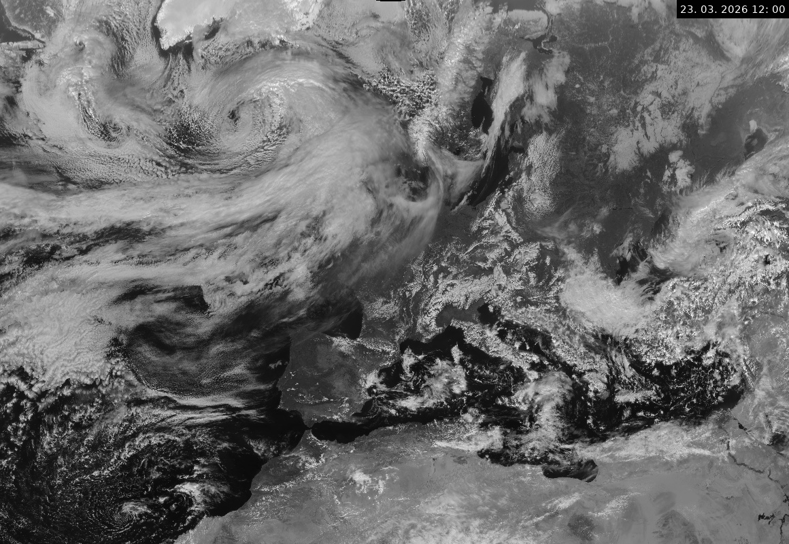
VIS 0.6
Viditelné pásmo, opticky mohutná („hustá“) oblačnost zobrazena bíle, řídké ciry a bezoblačný terén různými odstíny šedé, mořská hladina tmavě šedě až černě (kromě odrazů na hladině).

Slide 4
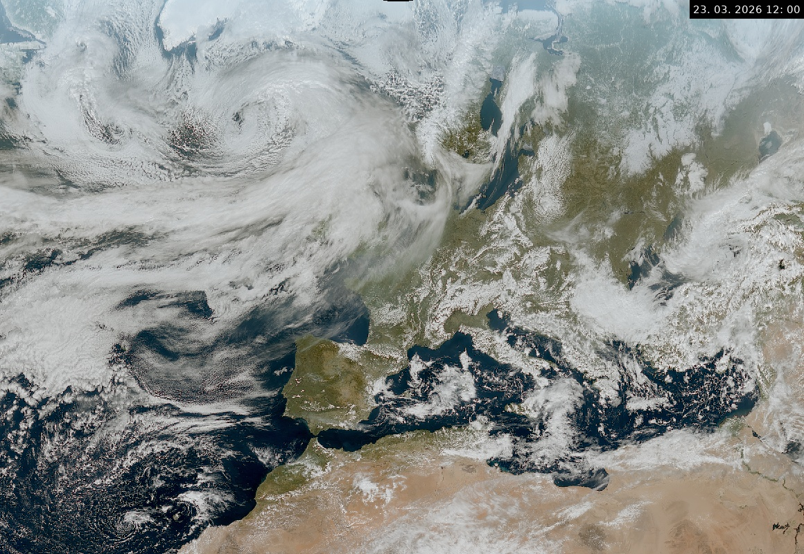
RGB True Color
FCI VIS0.6
FCI VIS0.5
FCI VIS0.4
RGB produkt v „pravých“ barvách (tak, jak by scénu přibližně vidělo lidské oko z oběžné dráhy), složený z kanálů
v červené, zelené a modré části viditelného záření.
Většinu dne spíše „PR“ produkt,
z meteorologického hlediska zajímavý především při nízkých výškách slunce nad obzorem, kdy v něm vyniká atmosférický prach a různé aerosoly, neviditelné v jiných kanálech a RGB produktech.
V oblasti terminátoru (hranice dne/noci) přechází do tepelného IR kanálu (IR10.5), případně nějakého nočního RGB produktu.

Slide 5
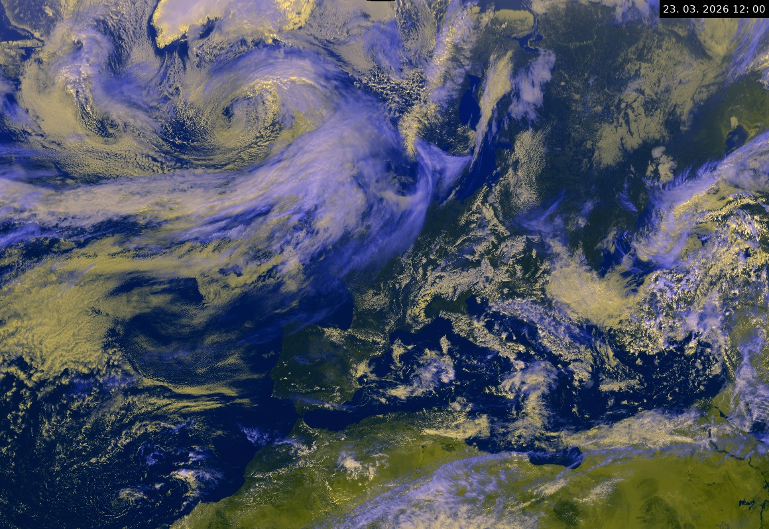
RGB VIS-IR
FCI VIS0.6
FCI VIS0.6 (VIS0.8)
FCI IR10.5
RGB produkt v pseudo-reálných barvách: vegetací pokrytý terén zobrazen tmavě zeleně, moře tmavě modře, nízká až střední oblačnost světle žlutě, nejvyšší oblačnost (ciry
a kumulonimby) bíle až světle modře.
Produkt využívaný u starších družic (např. MSG), které nemají kanály
v červené, zelené a modré oblasti, potřebné pro tvorbu snímků v pravých barvách (viz část věnovaná novým produktům z MTG FCI).

Slide 6
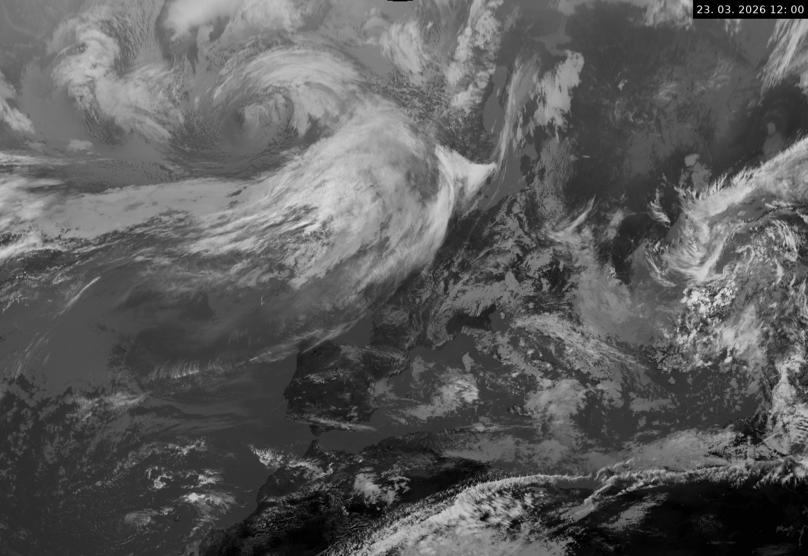
IR 10.5
Tepelné infračervené (IR) pásmo, nejvyšší a zároveň opticky mohutná oblačnost zobrazena bíle, řídké ciry různými odstíny bílé až šedé, mořská hladina a terén šedě až černě (dle teploty povrchu).

Slide 7
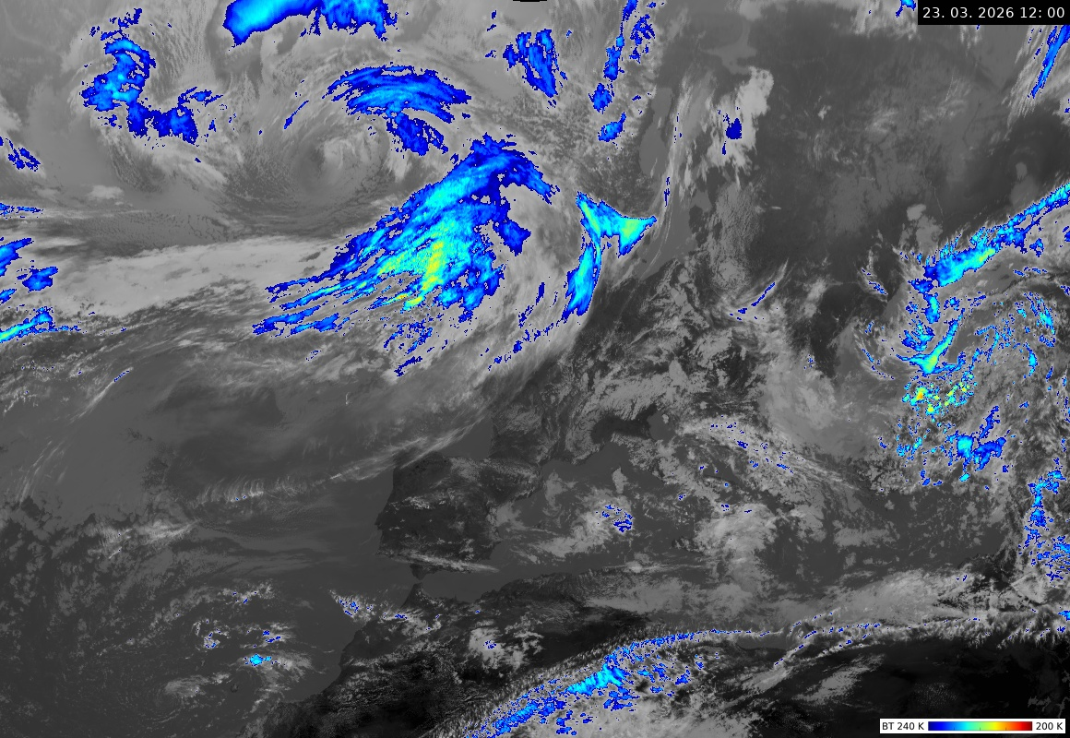
IR 10.5 BT 200-240K
Totéž co předchozí snímek, avšak
s barevným zvýrazněním nízkých teplot (od modré po červenou, viz škála vpravo dole). Používá se zejména pro monitorování konvektivních bouří (kumulonimbů, bouřkové oblačnosti) – odhad jejich intenzity, resp. potenciální nebezpečnosti.

Slide 8
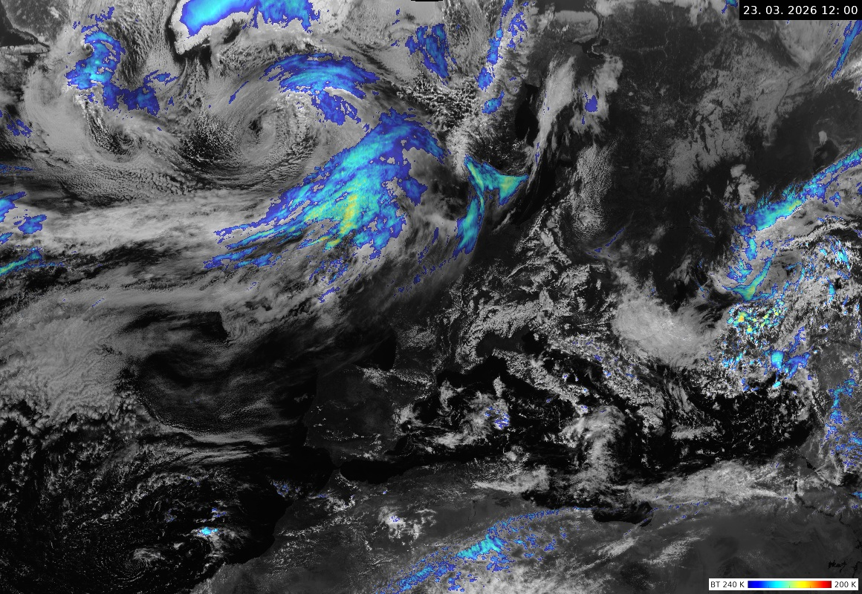
Sandwich IR-BT
VIS 0.6 & IR 10.5
Tzv. „sendvičový produkt“, složený ze snímku ve viditelném pásmu (zde použitý VIS 0.6) a barevně zvýrazněné části tepelného pásma (IR10.5), vzájemně matematicky prolnutých (layer blending). Opět využití především pro monitorování síly konvektivních bouří, zejména na detailnějších snímcích (např. formáty CE a CZ).

Slide 9
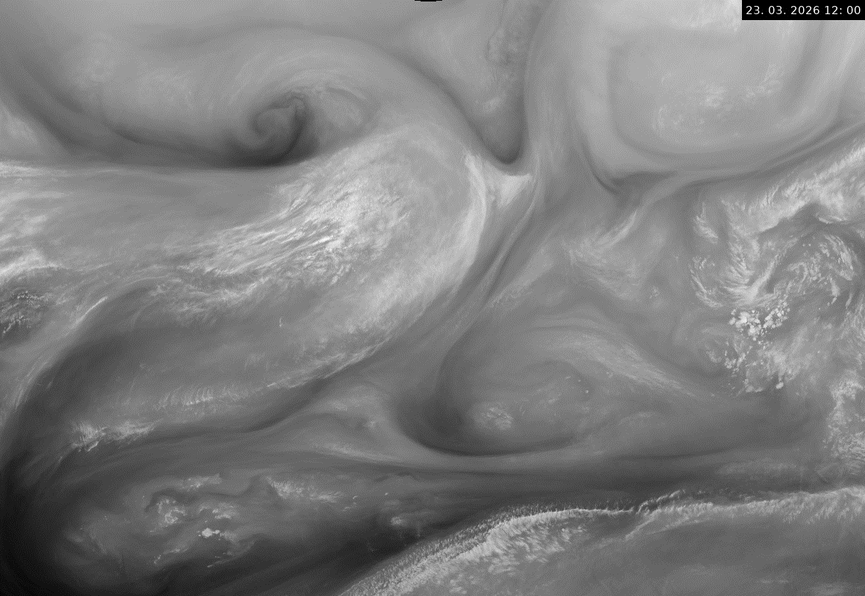
WV 6.3
Kanál v pásmu absorpce vodní párou
v horních vrstvách troposféry. Tmavé oblasti odpovídají suché vrchní troposféře (záření kanálu pochází
z nižších, tedy teplejších hladin), čím světlejší je šedá, tím je vlhkost vyšší. Bíle je zobrazena nejvyšší oblačnost.
Tento kanál zpravidla nevidí střední až nízkou oblačnost a terén. Používá se jak samostatně, tak v různých RGB produktech. Jeho hlavní „vizuální“ využití je pro monitorování dynamiky troposféry. Zobrazí strukturu troposféry
i tam, kde chybí jakákoliv oblačnost.

Slide 10
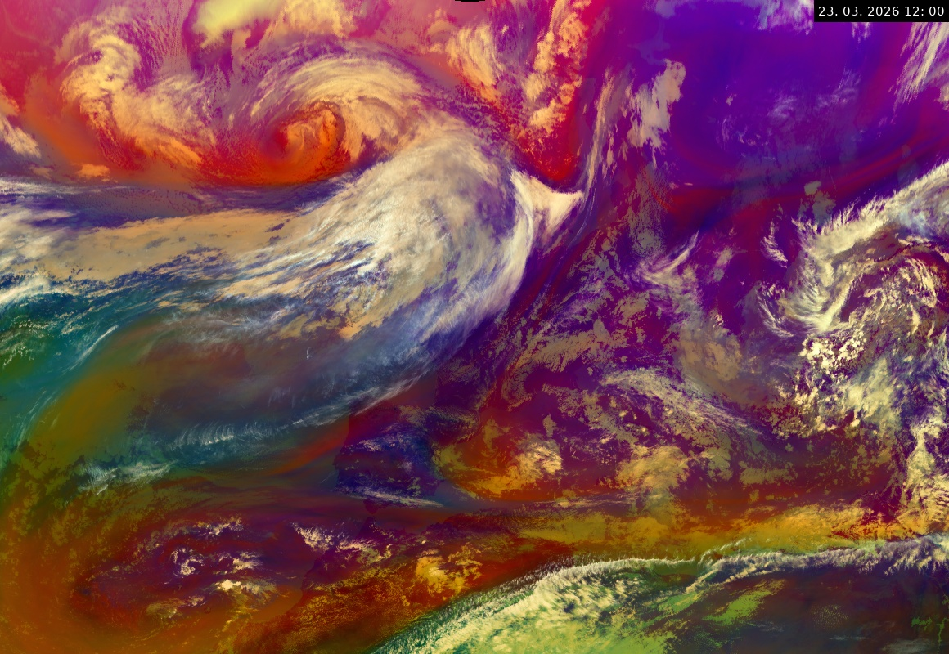
RGB Airmass
FCI WV6.3 – WV7.3
FCI IR9.7 – IR10.5
FCI WV6.3
RGB produkt zaměřený především na dynamiku atmosféry a rozlišení vzduchových hmot.
Oranžové oblasti signalizují suchý vzduch v horní troposféře, často pronikající do nižších hladin ze spodní stratosféry (rapidní cyklogeneze, jet stream). Zelenavé oblasti jsou typické pro tropickou až subtropickou vzduchovou hmotu (vysoká tropopauza a nad ní méně celkového ozonu) nebo pro atmosféru nad velmi chladným zemským povrchem, fialové až namodralé oblasti jsou typické pro polární až arktickou vzduchovou hmotu (s nižší tropopauzou a nad ní více celkového ozonu).

Slide 11
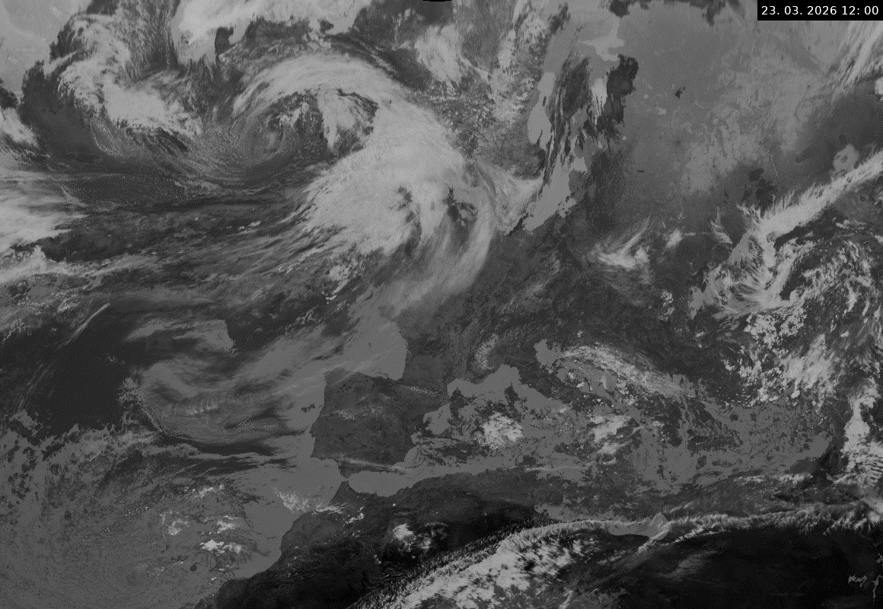
NIR 3.8
Spektrální kanál na hranici blízkého infračerveného pásma (near infrared, NIR) a tepelného pásma (IR).
V denních hodinách kombinace odraženého slunečního NIR záření
a tepelného vyzařování zemského povrchu a oblačnosti, v noci čistě tepelný kanál.
Využívá se především pro stanovení mikrofyzikálního složení oblačnosti, pro monitorování potenciální nebezpečnosti (síly) konvektivních bouří (samostatně nebo v různých RGB produktech) a pro detekci požárů.

Slide 12
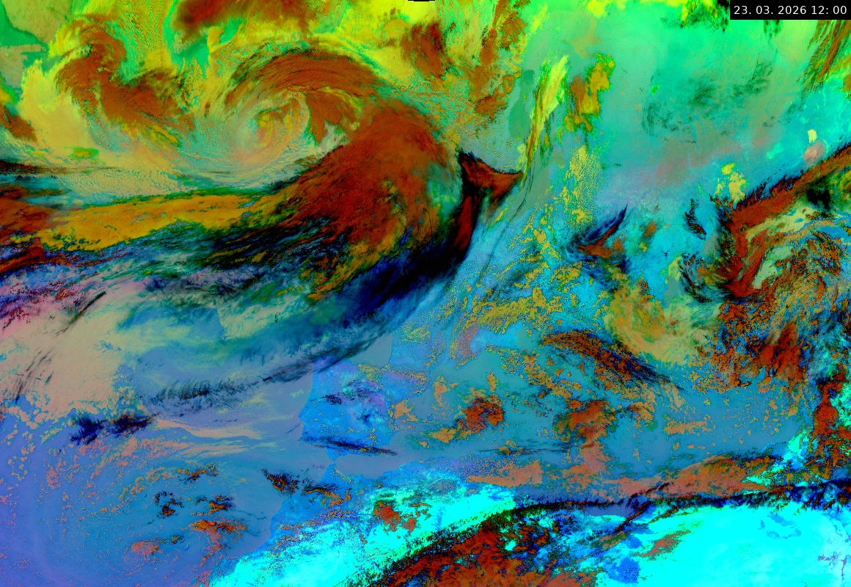
RGB 24M (24h Microphysics)
FCI IR12.3 – IR10.5
FCI IR10.5 – IR8.7
FCI IR10.5
Dle nastavení RGB produktu (jeho parametrů) se někdy označuje jako „Dust RGB“, jindy jako „24M RGB“
(24-hodinový mikrofyzikální RGB), interpretace barev je téměř stejná. Tmavě oranžová až „cihlová“ barva je charakteristická pro vysokou, opticky mohutnou oblačnost, černá až tmavě modrá reprezentuje různě řídké ciry, žlutozelená až oranžová odpovídá nízké až střední oblačnosti. Purpurová pak detekuje (zpravidla saharský) prach
v ovzduší. Pouštní oblasti severní Afriky jsou ve verzi 24M přepálené do světle modré.
Díky použití čistě tepelných kanálů je produkt použitelný 24 hodin denně, proto jeho označení. Noční alternativou je „NM RGB“ (noční mikrofyzikální produkt), v němž je kanál IR8.7 nahrazen kanálem NIR3.8.

Slide 13
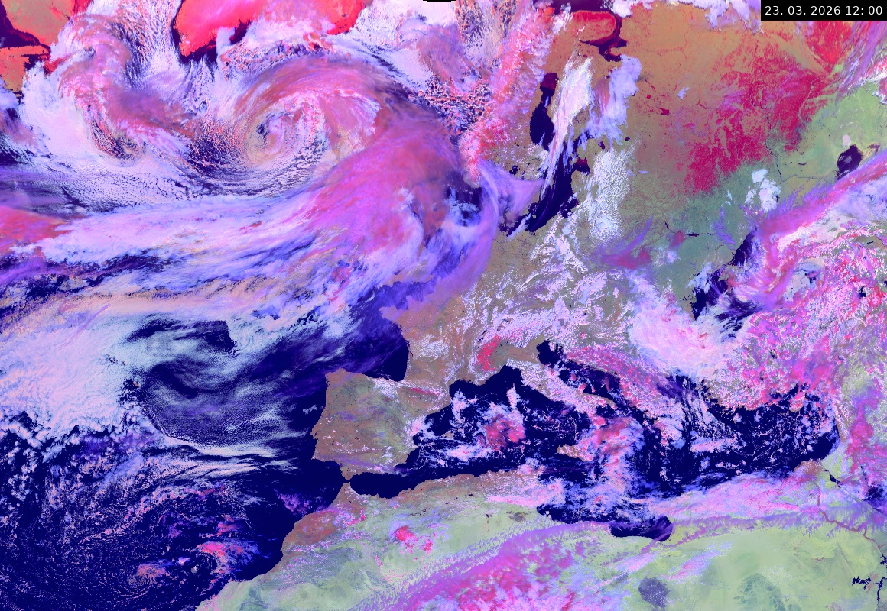
RGB Snow
(též Day Snow-Fog)
FCI VIS0.8
FCI NIR1.6
FCI NIR3.8 – IR10.5
(nebo NIR 3.8 reflektivita)
Starší produkt navržený pro detekci sněhové pokrývky (červeně), resp. její odlišení od holého terénu (tmavší zelená až hnědá) a od mlh a nízké oblačnosti (světle zelená, žlutá až okrová).
Podobně jako zasněžený terén může ale vypadat vysoká oblačnost (většinou je ale o něco světlejší), od zasněženého povrchu ji lze odlišit díky jejímu pohybu.
V rámci produktů z MTG-I FCI již vhodnější jiné RGB kombinace pro sledování mikrofyziky oblačnosti a detekci sněhu/ledu (např. Cloud Phase), proto již ústup od používání tohoto produktu.

Slide 14
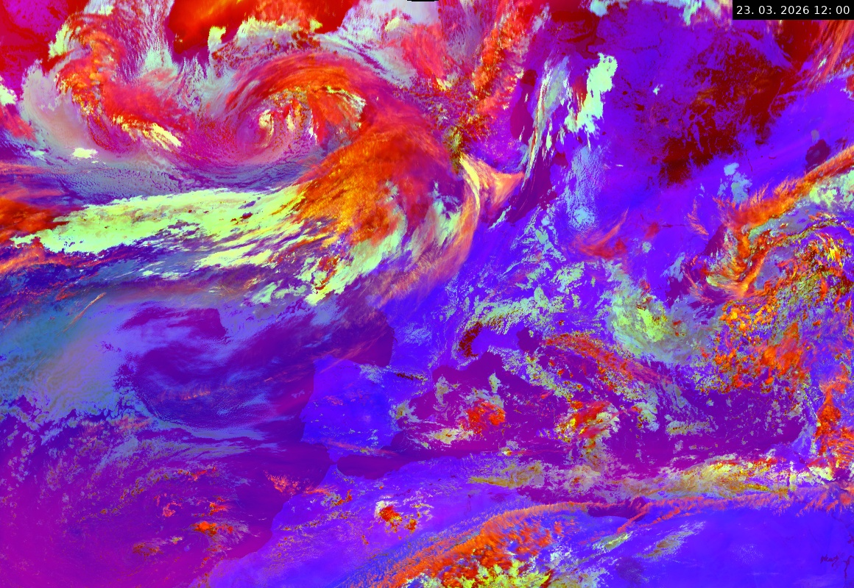
RGB Storm
FCI WV6.3 – WV7.3
FCI NIR3.8 – IR10.5
FCI NIR1.6 – VIS0.6
Produkt navržený především pro detekci potenciálně nebezpečných bouří (zobrazených sytě žlutě). Normální vysoká oblačnost je zobrazena oranžově, sytá žlutá pak signalizuje buď velmi nízké teploty, nebo přítomnost drobných krystalků v horní hladině oblačnosti bouří, nebo obojí. Jak velmi nízká teplota, tak drobné krystalky mohou být projevem velmi silných updraftů (vzestupných konvektivních proudů) uvnitř bouře a tedy její potenciální nebezpečnosti.
Produkt vyžaduje úpravy nastavení parametrů dle typické místní výšky tropopauzy (a tedy typické teploty vršků kumulonimbů).

Slide 15
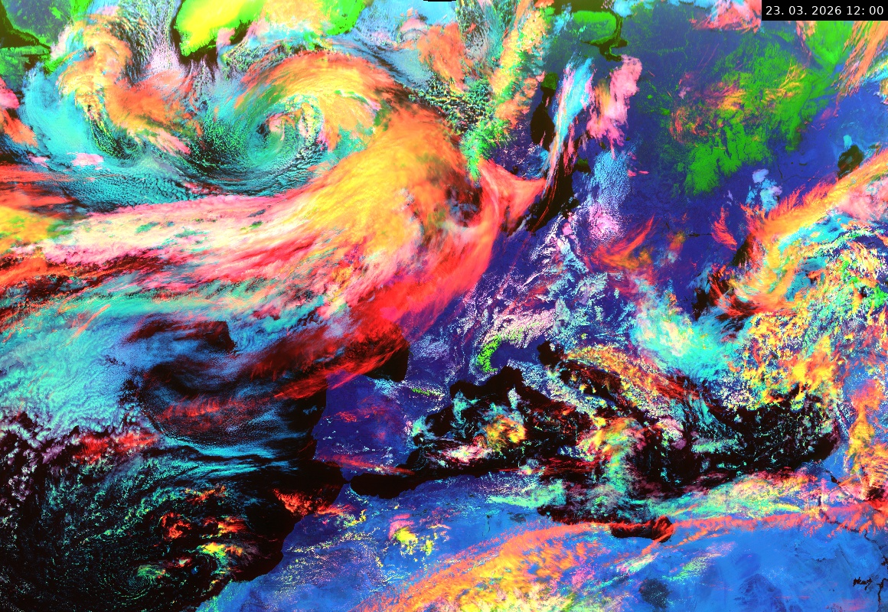

RGB Cloud Type (CIMMS)
FCI NIR1.3
FCI VIS0.6
FCI NIR1.6
NIR 1.3
VIS 0.6
NIR 1.6
Rozlišení typu (výšky) oblačnosti
v denních hodinách, primárně založené na vlastnostech kanálu NIR 1.3 (v červené složce). Vertikálně mohutná oblačnost je zobrazena žlutě až oranžově, řídké ciry červeně. Nízká až střední opticky hustá oblačnost světle modře až zeleně, vyšší střední oblačnost (Ac, As) růžově, terén tmavě modře, sníh a led sytě zeleně.
Hlavní určení tohoto RGB produktu: detekce velmi řídkých cirů, jen obtížně zjistitelných v jiných RGB produktech nebo kanálech.

Slide 16
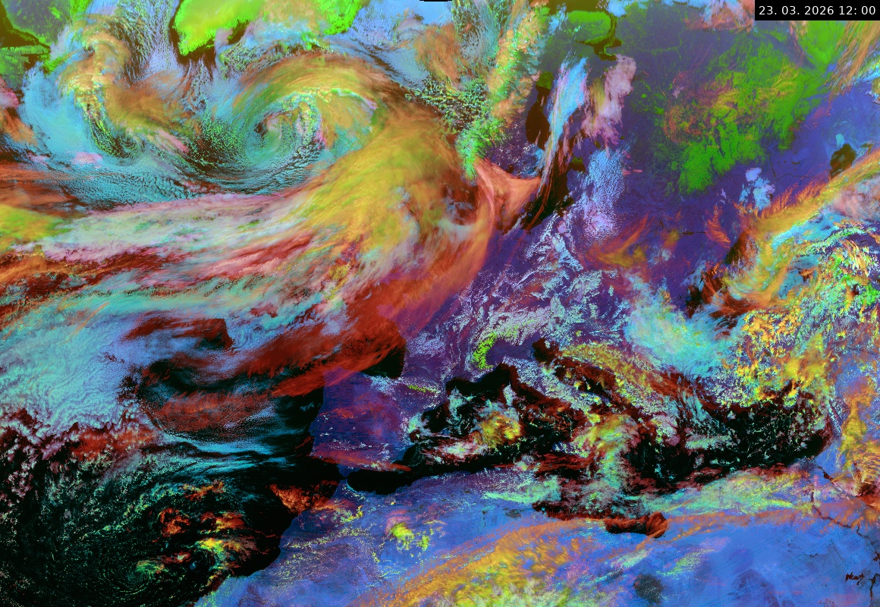
RGB Cloud Type (ČHMÚ)
FCI NIR1.3
FCI VIS0.6
FCI NIR1.6
NIR 1.3
VIS 0.6
NIR 1.6
Stejná interpretace barev jako
u předchozího produktu, avšak s méně agresivním nastavením jasu a sytosti barev – potlačení saturace („přepalů“), zejména u vysoké oblačnosti, lepší zobrazení textury (morfologie) oblačnosti. Nepatrně více nejřidších cirů a aerosolů, byť za cenu přítomnosti ESL (Earth Stray Light) šumu, často viditelného na detailnějších snímcích (formáty CE a CZ).

Slide 17
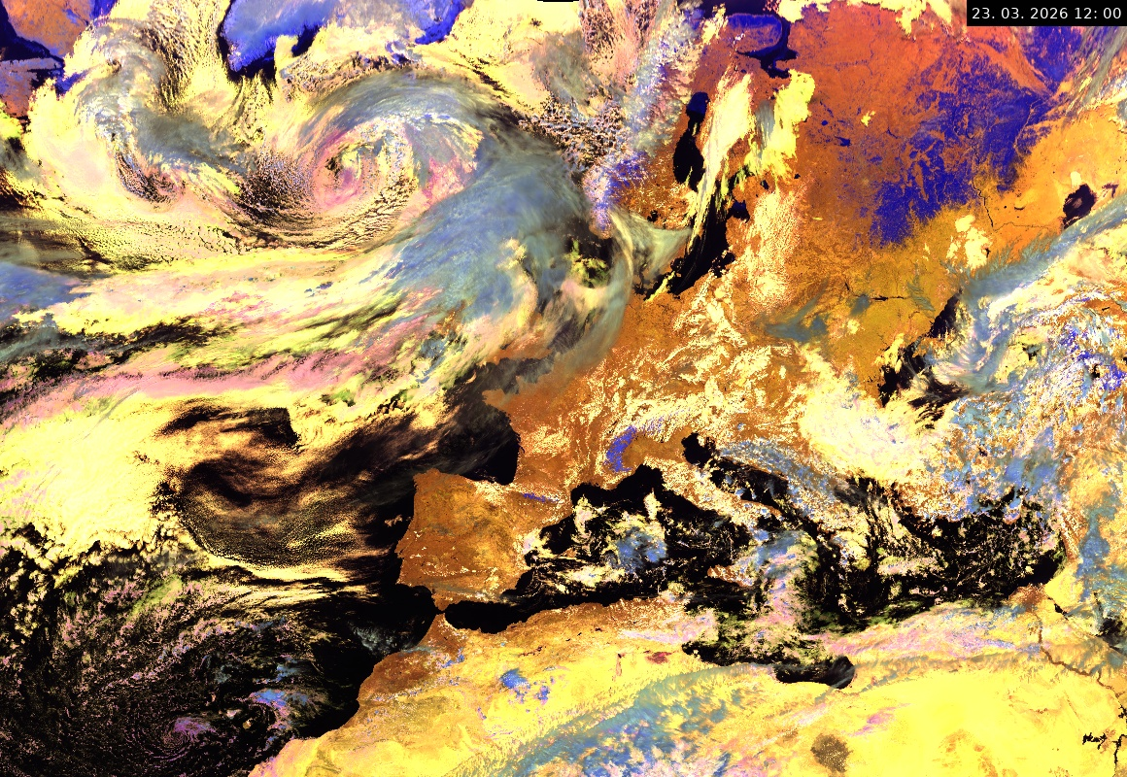
RGB Cloud Phase (SATPY)
FCI NIR1.6
FCI NIR2.2
FCI VIS0.6
NIR 1.6
NIR 2.2
VIS 0.6
Rozlišení fáze oblačnosti v denních hodinách – ledová oblačnost je zobrazena modře (velké krystaly tmavě modře, drobnější světle modře), řídké drobné ciry a vyšší střední patro (drobné Ac a As) nazelenale. Nízká až střední vodní oblačnost od okrové přes růžovou (drobnější oblačné kapky) po fialovou (větší kapky). Sníh a led je zobrazen sytě modře.

Slide 18
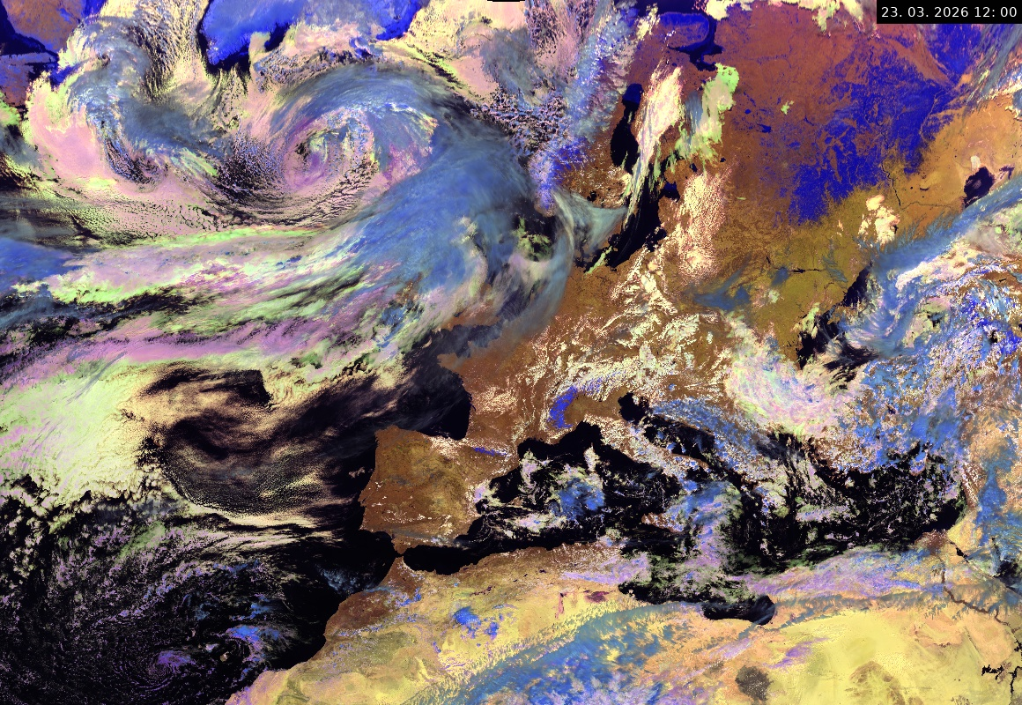
RGB Cloud Phase (ČHMÚ)
FCI NIR1.6
FCI NIR2.2
FCI VIS0.6
NIR 1.6
NIR 2.2
VIS 0.6
Stejná interpretace barev jako
u předchozího snímku, avšak s méně agresivním nastavením sytosti barev – potlačení saturace a „přepalů” jasu, zejména u nízké oblačnosti.
Celkově jednoznačnější rozlišení (detekce) kapalné a ledové fáze oblačnosti.
Detailnější rozlišení mikrofyziky (velikosti kapek) zejména u nízké oblačnosti, a jednoznačnější rozdíl mezi drobnými ciry a nižší oblačností.

Slide 20
2026-01-30 13:00 UTC Meteosat-12 (MTG-I1)

Slide 21
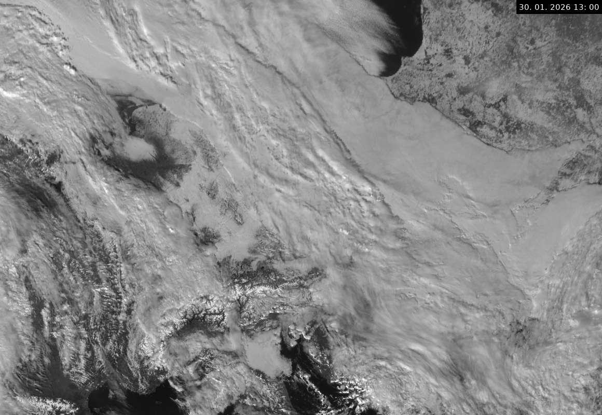
VIS 0.6
Viditelné pásmo, opticky mohutná („hustá“) oblačnost zobrazena bíle, řídké ciry a bezoblačný terén různými odstíny šedé, mořská hladina tmavě šedě až černě (kromě odrazů na hladině).

Slide 22
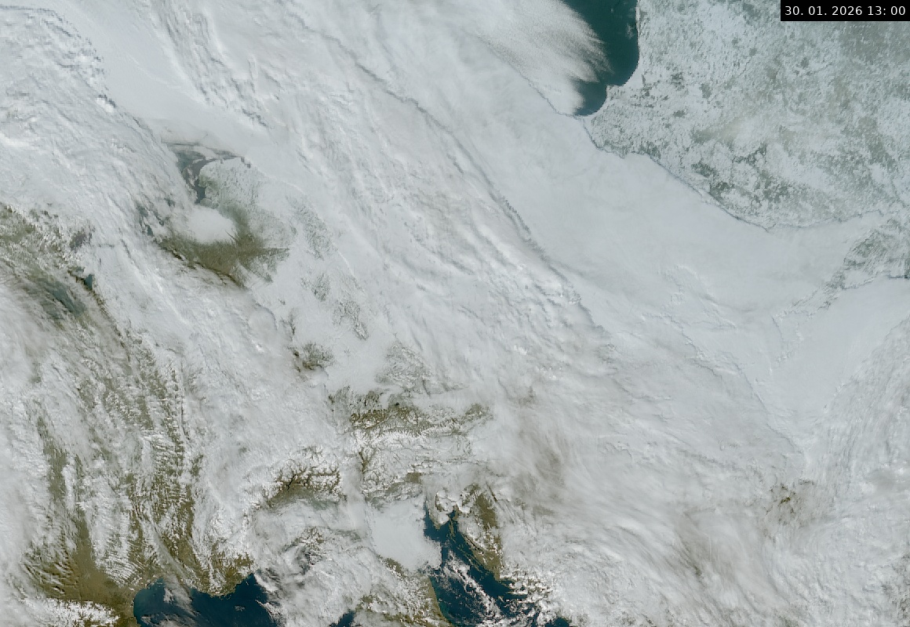
RGB True Color
FCI VIS0.6
FCI VIS0.5
FCI VIS0.4
RGB produkt v „pravých“ barvách (tak, jak by scénu přibližně vidělo lidské oko z oběžné dráhy), složený z kanálů
v červené, zelené a modré části viditelného záření.
Většinu dne spíše „PR“ produkt,
z meteorologického hlediska zajímavý především při nízkých výškách slunce nad obzorem, kdy v něm vyniká atmosférický prach a různé aerosoly, neviditelné v jiných kanálech a RGB produktech.
V oblasti terminátoru (hranice dne/noci) přechází do tepelného IR kanálu (IR10.5), případně nějakého nočního RGB produktu.

Slide 23
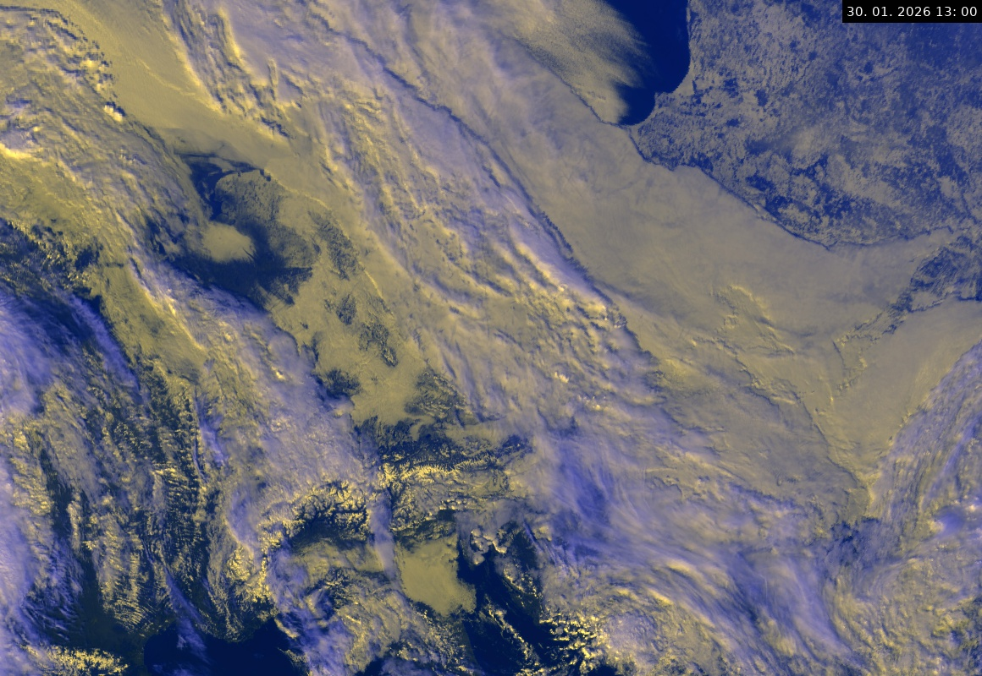
RGB VIS-IR
FCI VIS0.6
FCI VIS0.6 (VIS0.8)
FCI IR10.5
RGB produkt v pseudo-reálných barvách: vegetací pokrytý terén zobrazen tmavě zeleně, moře tmavě modře, nízká až střední oblačnost světle žlutě, nejvyšší oblačnost (ciry
a kumulonimby) bíle až světle modře.
Produkt využívaný u starších družic (např. MSG), které nemají kanály
v červené, zelené a modré oblasti, potřebné pro tvorbu snímků v pravých barvách (viz část věnovaná novým produktům z MTG FCI).

Slide 24
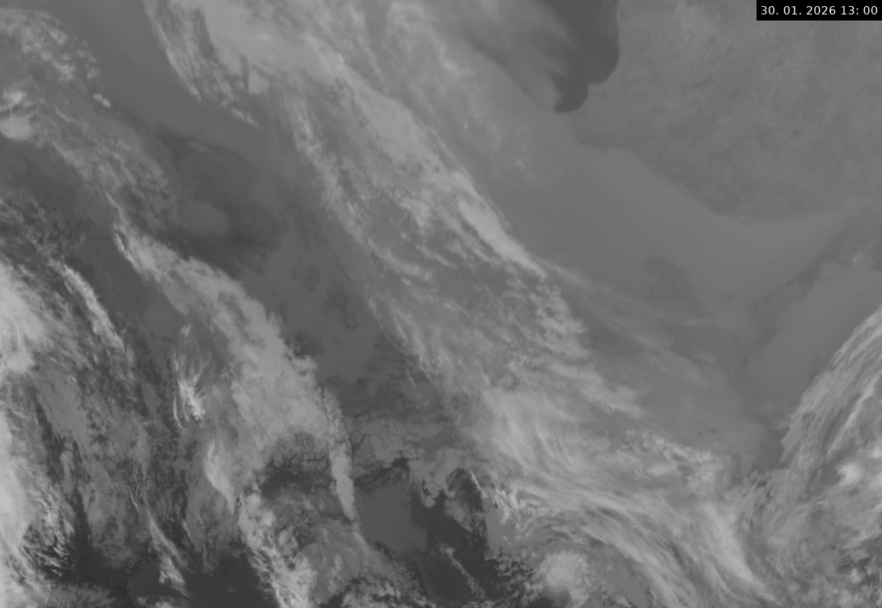
IR 10.5
Tepelné infračervené (IR) pásmo, nejvyšší a zároveň opticky mohutná oblačnost zobrazena bíle, řídké ciry různými odstíny bílé až šedé, mořská hladina a terén šedě až černě (dle teploty povrchu).

Slide 25
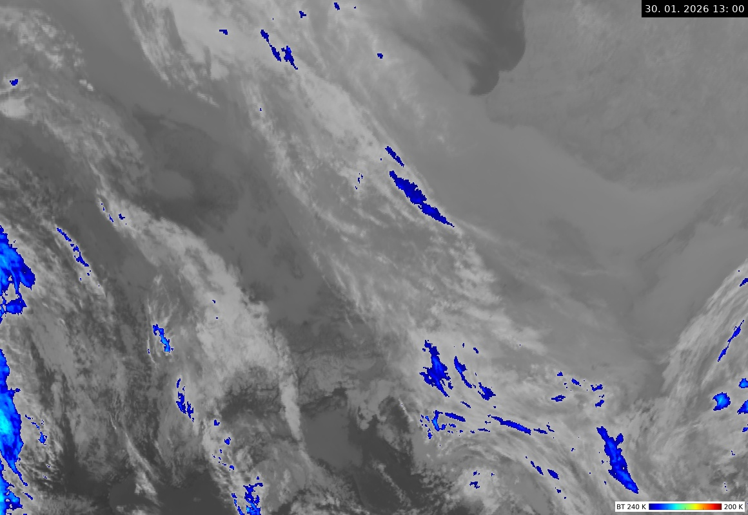
IR 10.5 BT 200-240K
Totéž co předchozí snímek, avšak
s barevným zvýrazněním nízkých teplot (od modré po červenou, viz škála vpravo dole). Používá se zejména pro monitorování konvektivních bouří (kumulonimbů, bouřkové oblačnosti) – odhad jejich intenzity, resp. potenciální nebezpečnosti.

Slide 26
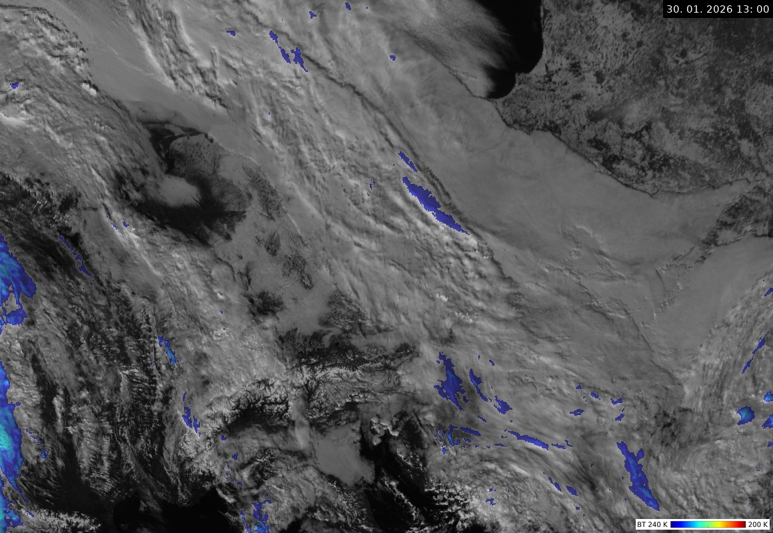
Sandwich IR-BT
VIS 0.6 & IR 10.5
Tzv. „sendvičový produkt“, složený ze snímku ve viditelném pásmu (zde použitý VIS 0.6) a barevně zvýrazněné části tepelného pásma (IR10.5), vzájemně matematicky prolnutých (layer blending). Opět využití především pro monitorování síly konvektivních bouří, zejména na detailnějších snímcích (např. formáty CE a CZ).

Slide 27
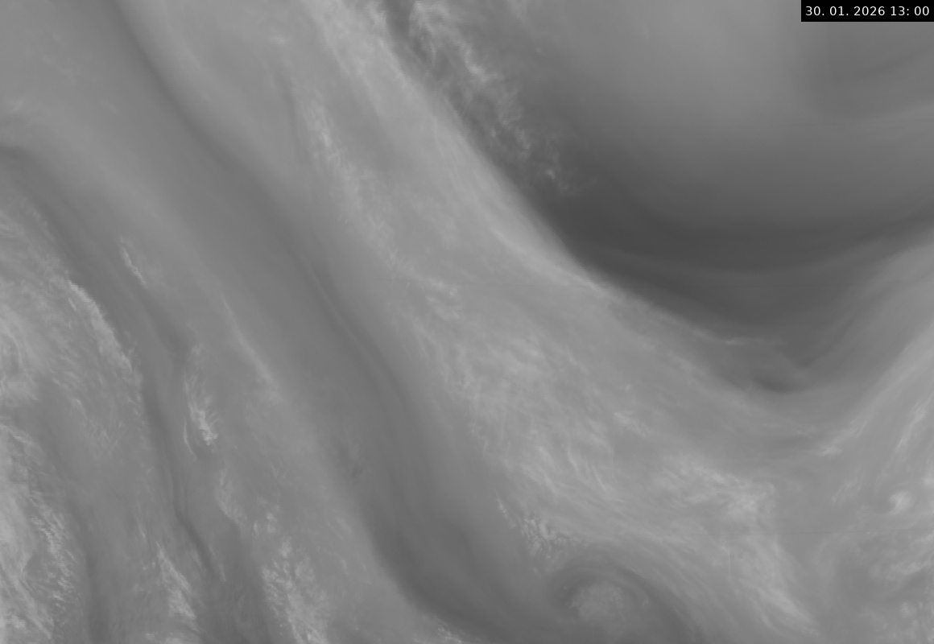
WV 6.3
Kanál v pásmu absorpce vodní párou
v horních vrstvách troposféry. Tmavé oblasti odpovídají suché vrchní troposféře (záření kanálu pochází
z nižších, tedy teplejších hladin), čím světlejší je šedá, tím je vlhkost vyšší. Bíle je zobrazena nejvyšší oblačnost.
Tento kanál zpravidla nevidí střední až nízkou oblačnost a terén. Používá se jak samostatně, tak v různých RGB produktech. Jeho hlavní „vizuální“ využití je pro monitorování dynamiky troposféry. Zobrazí strukturu troposféry
i tam, kde chybí jakákoliv oblačnost.

Slide 28
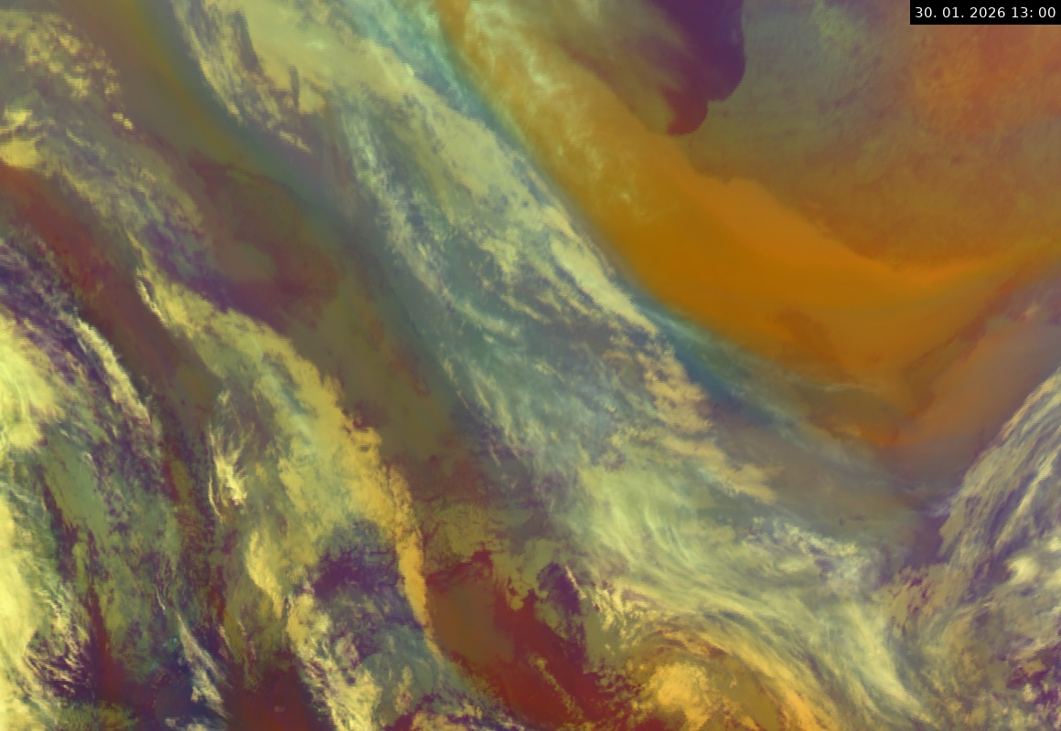
RGB Airmass
FCI WV6.3 – WV7.3
FCI IR9.7 – IR10.5
FCI WV6.3
RGB produkt zaměřený především na dynamiku atmosféry a rozlišení vzduchových hmot.
Oranžové oblasti signalizují suchý vzduch v horní troposféře, často pronikající do nižších hladin ze spodní stratosféry (rapidní cyklogeneze, jet stream). Zelenavé oblasti jsou typické pro tropickou až subtropickou vzduchovou hmotu (vysoká tropopauza a nad ní méně celkového ozonu) nebo pro atmosféru nad velmi chladným zemským povrchem, fialové až namodralé oblasti jsou typické pro polární až arktickou vzduchovou hmotu (s nižší tropopauzou a nad ní více celkového ozonu).

Slide 29
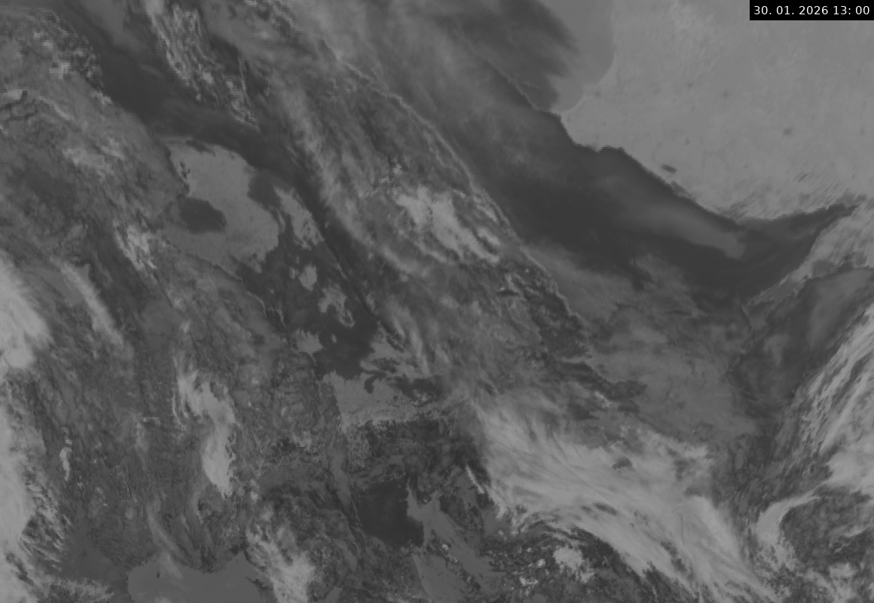
NIR 3.8
Spektrální kanál na hranici blízkého infračerveného pásma (near infrared, NIR) a tepelného pásma (IR).
V denních hodinách kombinace odraženého slunečního NIR záření
a tepelného vyzařování zemského povrchu a oblačnosti, v noci čistě tepelný kanál.
Využívá se především pro stanovení mikrofyzikálního složení oblačnosti, pro monitorování potenciální nebezpečnosti (síly) konvektivních bouří (samostatně nebo v různých RGB produktech) a pro detekci požárů.

Slide 30
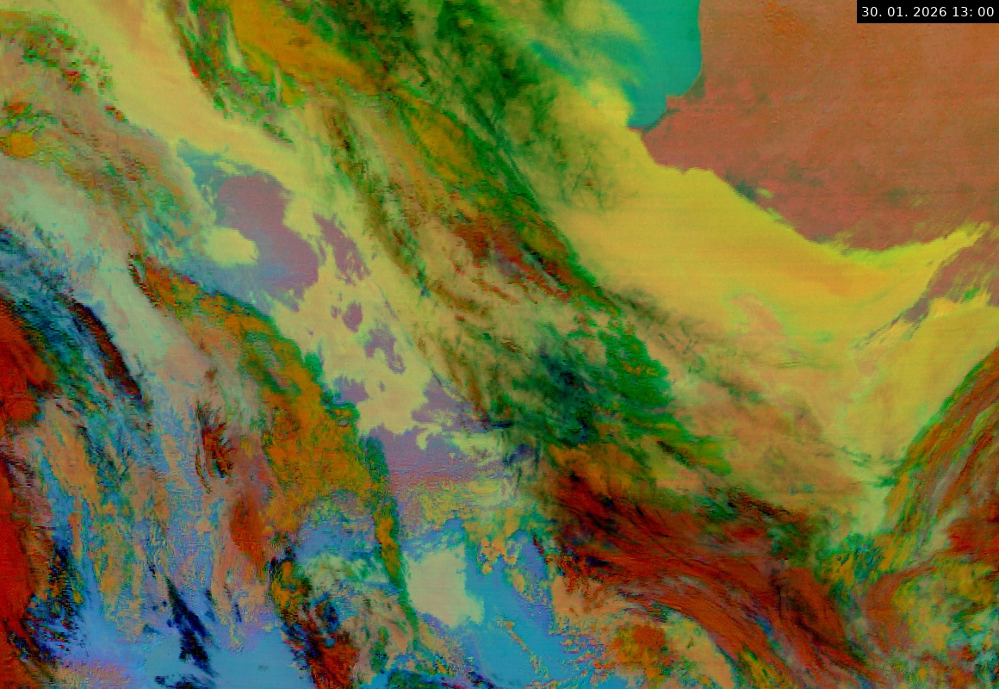
RGB 24M (24h Microphysics)
FCI IR12.3 – IR10.5
FCI IR10.5 – IR8.7
FCI IR10.5
Dle nastavení RGB produktu (jeho parametrů) se někdy označuje jako „Dust RGB“, jindy jako „24M RGB“
(24-hodinový mikrofyzikální RGB), interpretace barev je téměř stejná. Tmavě oranžová až „cihlová“ barva je charakteristická pro vysokou, opticky mohutnou oblačnost, černá až tmavě modrá reprezentuje různě řídké ciry, žlutozelená až oranžová odpovídá nízké až střední oblačnosti. Purpurová pak detekuje (zpravidla saharský) prach
v ovzduší. Pouštní oblasti severní Afriky jsou ve verzi 24M přepálené do světle modré.
Díky použití čistě tepelných kanálů je produkt použitelný 24 hodin denně, proto jeho označení. Noční alternativou je „NM RGB“ (noční mikrofyzikální produkt), v němž je kanál IR8.7 nahrazen kanálem NIR3.8.

Slide 31
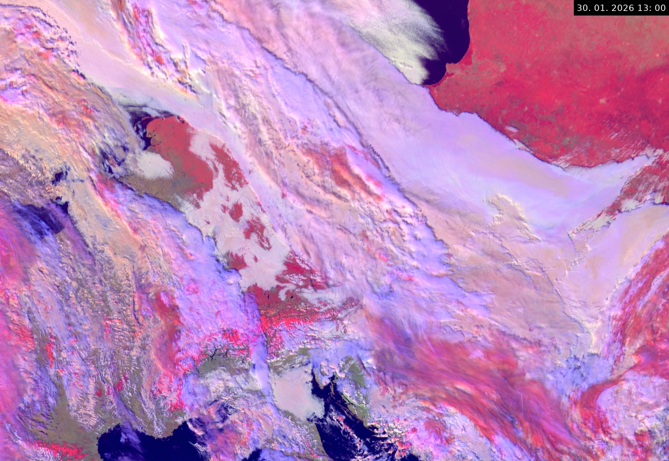
RGB Snow
(též Day Snow-Fog)
FCI VIS0.8
FCI NIR1.6
FCI NIR3.8 – IR10.5
(nebo NIR 3.8 reflektivita)
Starší produkt navržený pro detekci sněhové pokrývky (červeně), resp. její odlišení od holého terénu (tmavší zelená až hnědá) a od mlh a nízké oblačnosti (světle zelená, žlutá až okrová).
Podobně jako zasněžený terén může ale vypadat vysoká oblačnost (většinou je ale o něco světlejší), od zasněženého povrchu ji lze odlišit díky jejímu pohybu.
V rámci produktů z MTG-I FCI již vhodnější jiné RGB kombinace pro sledování mikrofyziky oblačnosti a detekci sněhu/ledu (např. Cloud Phase), proto již ústup od používání tohoto produktu.

Slide 32
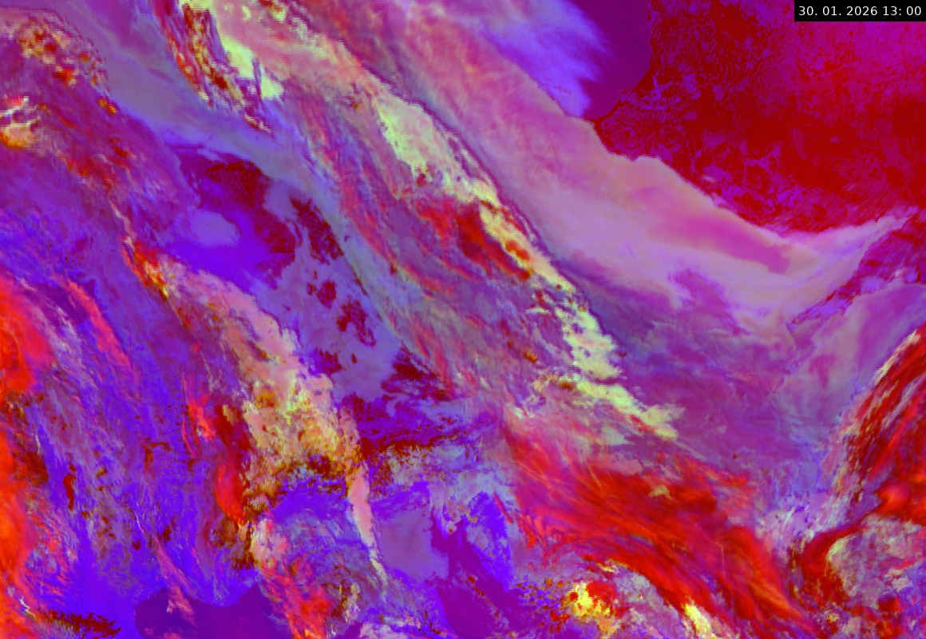
RGB Storm
FCI WV6.3 – WV7.3
FCI NIR3.8 – IR10.5
FCI NIR1.6 – VIS0.6
Produkt navržený především pro detekci potenciálně nebezpečných bouří (zobrazených sytě žlutě). Normální vysoká oblačnost je zobrazena oranžově, sytá žlutá pak signalizuje buď velmi nízké teploty, nebo přítomnost drobných krystalků v horní hladině oblačnosti bouří, nebo obojí. Jak velmi nízká teplota, tak drobné krystalky mohou být projevem velmi silných updraftů (vzestupných konvektivních proudů) uvnitř bouře a tedy její potenciální nebezpečnosti.
Produkt vyžaduje úpravy nastavení parametrů dle typické místní výšky tropopauzy (a tedy typické teploty vršků kumulonimbů).

Slide 33
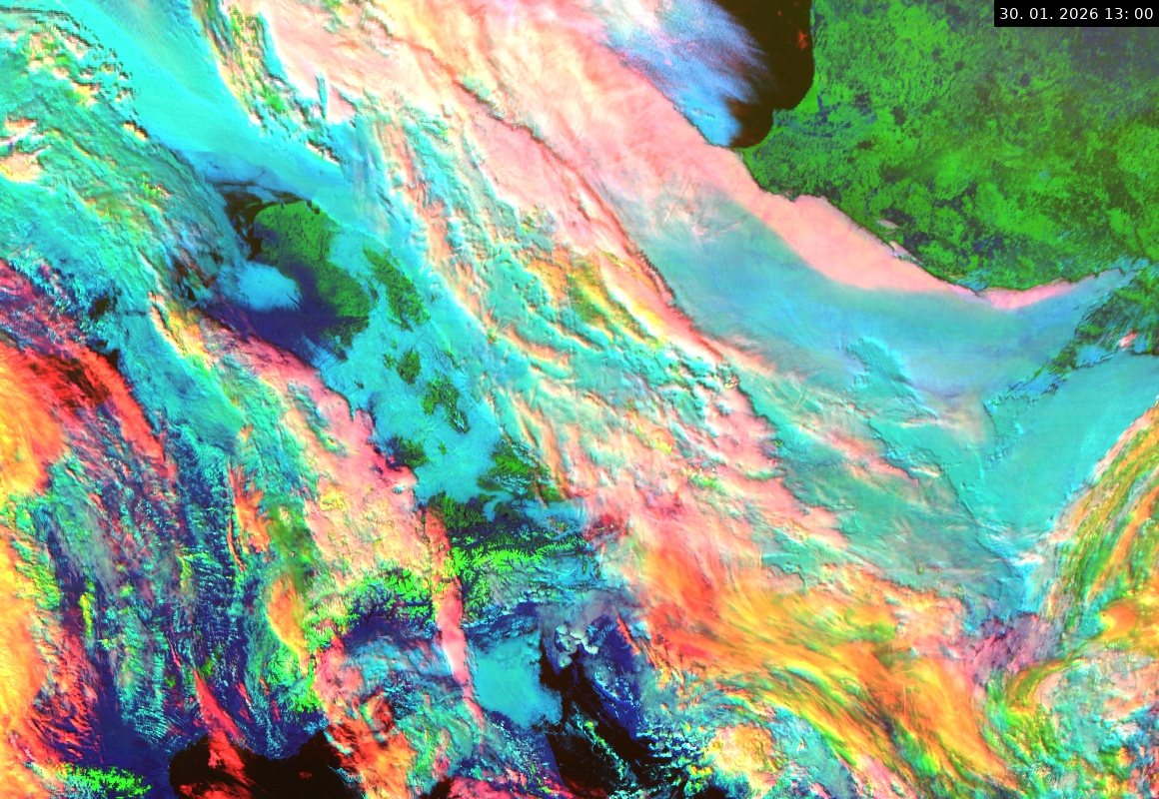
RGB Cloud Type (CIMMS)
FCI NIR1.3
FCI VIS0.6
FCI NIR1.6
NIR 1.3
VIS 0.6
NIR 1.6
Rozlišení typu (výšky) oblačnosti
v denních hodinách, primárně založené na vlastnostech kanálu NIR 1.3 (v červené složce). Vertikálně mohutná oblačnost je zobrazena žlutě až oranžově, řídké ciry červeně. Nízká až střední opticky hustá oblačnost světle modře až zeleně, vyšší střední oblačnost (Ac, As) růžově, terén tmavě modře, sníh a led sytě zeleně.
Hlavní určení tohoto RGB produktu: detekce velmi řídkých cirů, jen obtížně zjistitelných v jiných RGB produktech nebo kanálech.

Slide 34
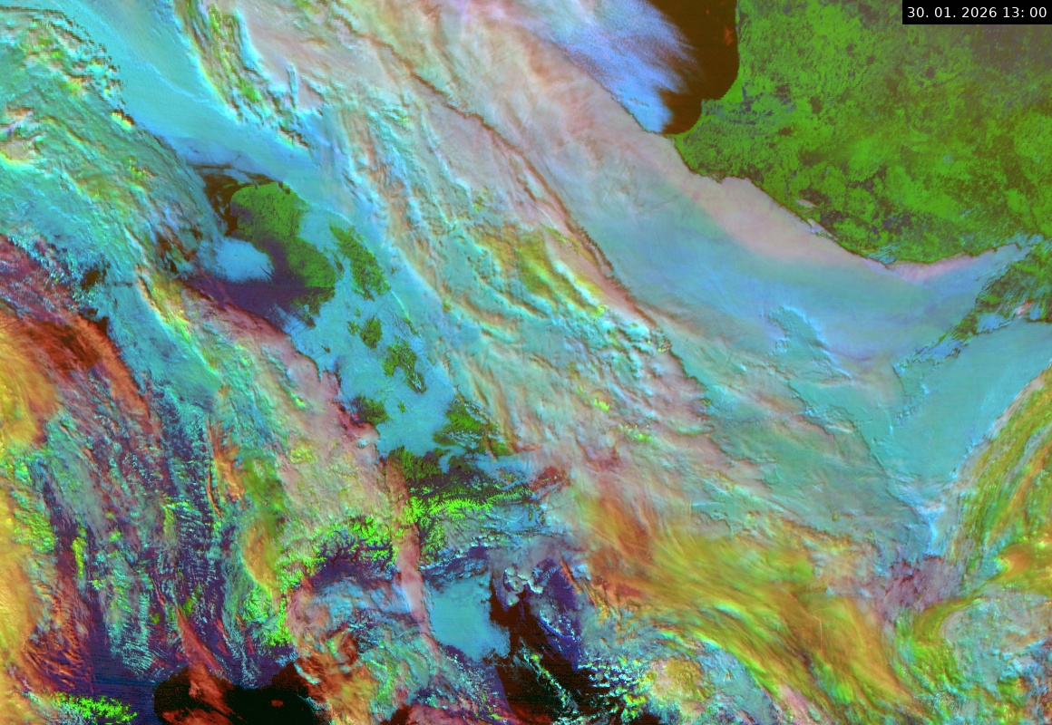
RGB Cloud Type (ČHMÚ)
FCI NIR1.3
FCI VIS0.6
FCI NIR1.6
NIR 1.3
VIS 0.6
NIR 1.6
Stejná interpretace barev jako
u předchozího produktu, avšak s méně agresivním nastavením jasu a sytosti barev – potlačení saturace („přepalů“), zejména u vysoké oblačnosti, lepší zobrazení textury (morfologie) oblačnosti. Nepatrně více nejřidších cirů a aerosolů, byť za cenu přítomnosti ESL (Earth Stray Light) šumu, často viditelného na detailnějších snímcích (formáty CE a CZ).

Slide 35
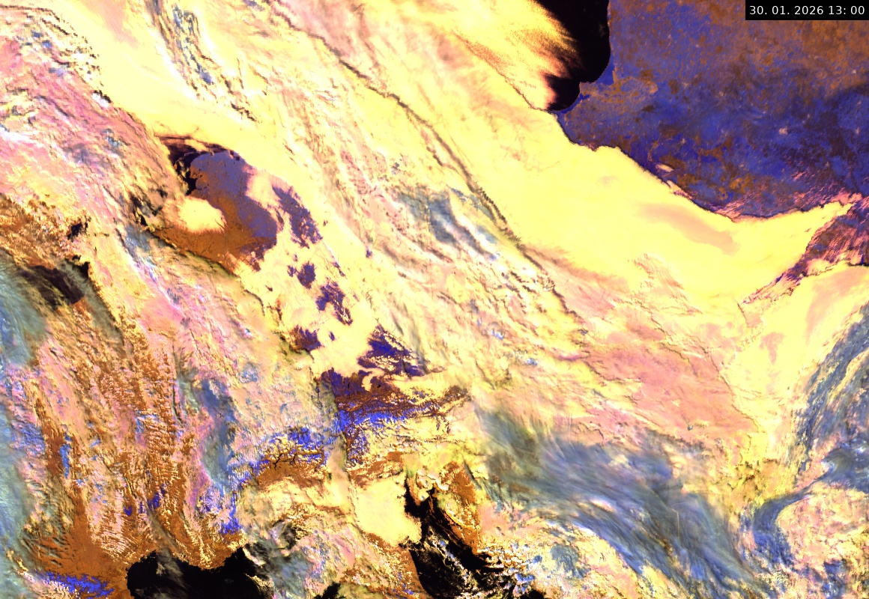
RGB Cloud Phase (SATPY)
FCI NIR1.6
FCI NIR2.2
FCI VIS0.6
NIR 1.6
NIR 2.2
VIS 0.6
Rozlišení fáze oblačnosti v denních hodinách – ledová oblačnost je zobrazena modře (velké krystaly tmavě modře, drobnější světle modře), řídké drobné ciry a vyšší střední patro (drobné Ac a As) nazelenale. Nízká až střední vodní oblačnost od okrové přes růžovou (drobnější oblačné kapky) po fialovou (větší kapky). Sníh a led je zobrazen sytě modře.

Slide 36
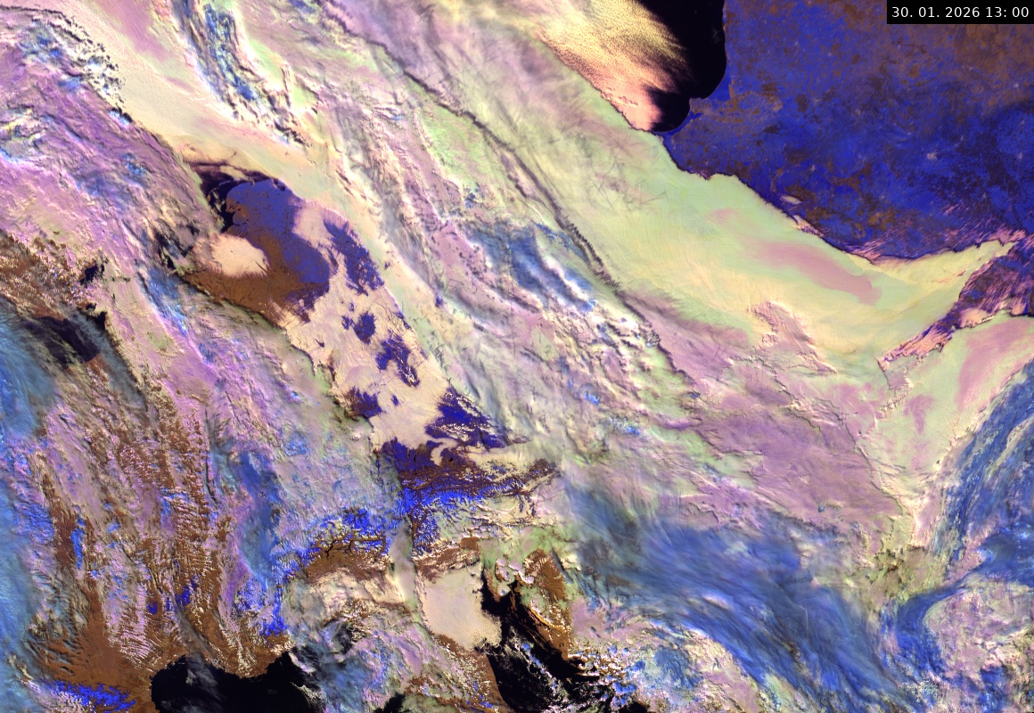
RGB Cloud Phase (ČHMÚ)
FCI NIR1.6
FCI NIR2.2
FCI VIS0.6
NIR 1.6
NIR 2.2
VIS 0.6
Stejná interpretace barev jako
u předchozího snímku, avšak s méně agresivním nastavením sytosti barev – potlačení saturace a „přepalů” jasu, zejména u nízké oblačnosti.
Celkově jednoznačnější rozlišení (detekce) kapalné a ledové fáze oblačnosti.
Detailnější rozlišení mikrofyziky (velikosti kapek) zejména u nízké oblačnosti, a jednoznačnější rozdíl mezi drobnými ciry a nižší oblačností.

Slide 38
2026-03-28 15:30 UTC Meteosat-12 (MTG-I1)

Slide 39
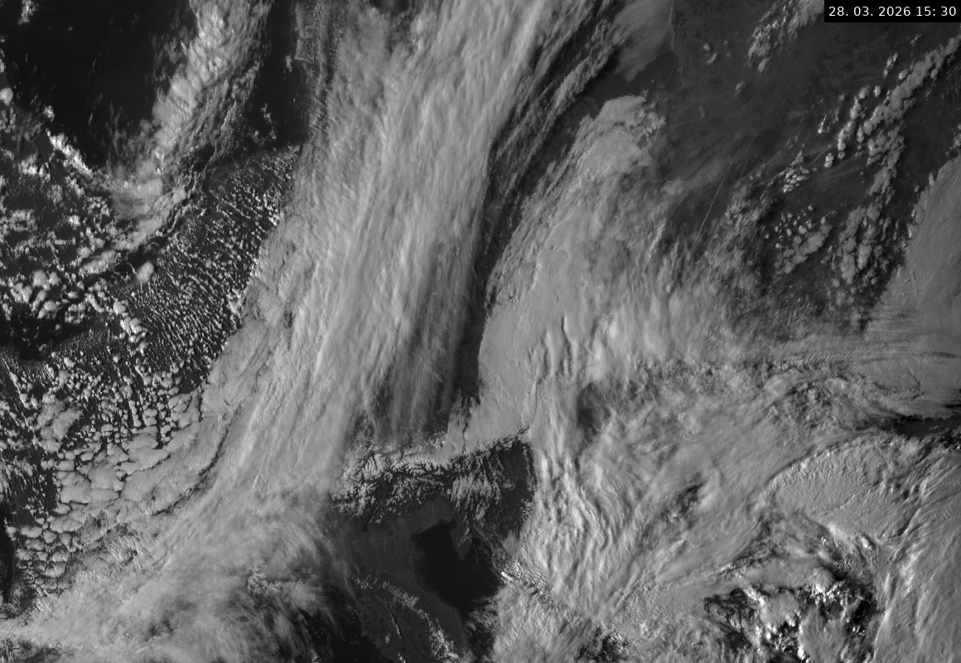
VIS 0.6
Viditelné pásmo, opticky mohutná („hustá“) oblačnost zobrazena bíle, řídké ciry a bezoblačný terén různými odstíny šedé, mořská hladina tmavě šedě až černě (kromě odrazů na hladině).

Slide 40
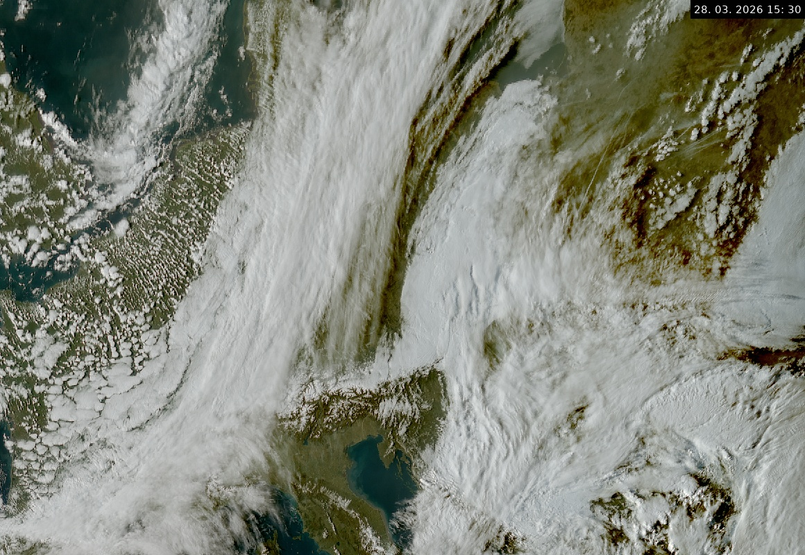
RGB True Color
FCI VIS0.6
FCI VIS0.5
FCI VIS0.4
RGB produkt v „pravých“ barvách (tak, jak by scénu přibližně vidělo lidské oko z oběžné dráhy), složený z kanálů
v červené, zelené a modré části viditelného záření.
Většinu dne spíše „PR“ produkt,
z meteorologického hlediska zajímavý především při nízkých výškách slunce nad obzorem, kdy v něm vyniká atmosférický prach a různé aerosoly, neviditelné v jiných kanálech a RGB produktech.
V oblasti terminátoru (hranice dne/noci) přechází do tepelného IR kanálu (IR10.5), případně nějakého nočního RGB produktu.

Slide 41
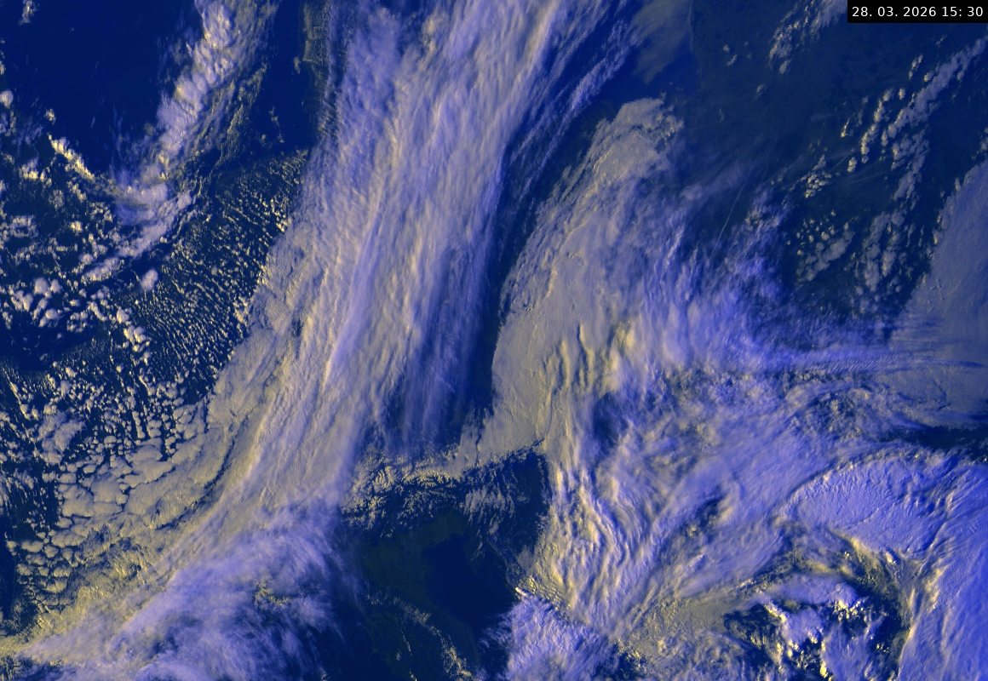
RGB VIS-IR
FCI VIS0.6
FCI VIS0.6 (VIS0.8)
FCI IR10.5
RGB produkt v pseudo-reálných barvách: vegetací pokrytý terén zobrazen tmavě zeleně, moře tmavě modře, nízká až střední oblačnost světle žlutě, nejvyšší oblačnost (ciry
a kumulonimby) bíle až světle modře.
Produkt využívaný u starších družic (např. MSG), které nemají kanály
v červené, zelené a modré oblasti, potřebné pro tvorbu snímků v pravých barvách (viz část věnovaná novým produktům z MTG FCI).

Slide 42
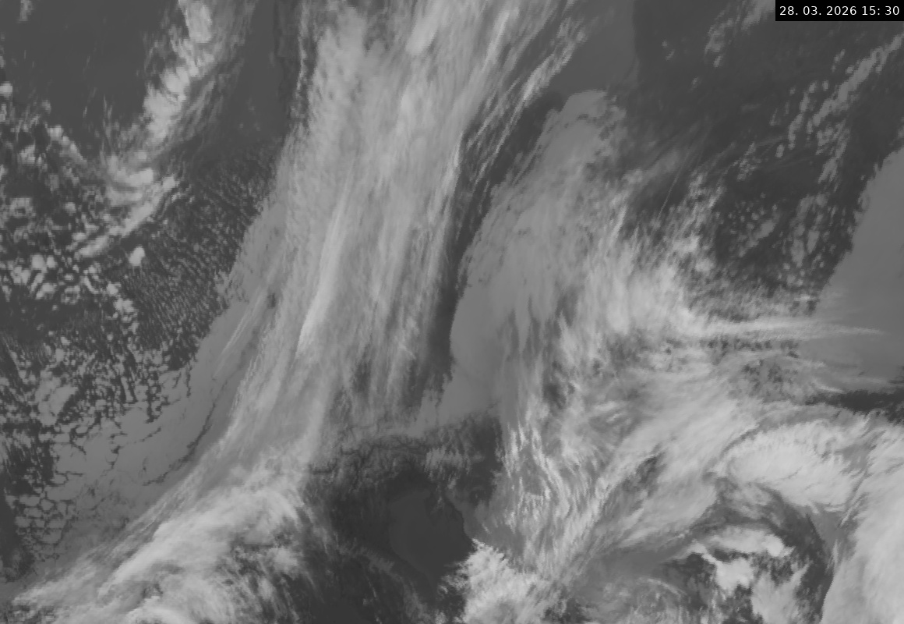
IR 10.5
Tepelné infračervené (IR) pásmo, nejvyšší a zároveň opticky mohutná oblačnost zobrazena bíle, řídké ciry různými odstíny bílé až šedé, mořská hladina a terén šedě až černě (dle teploty povrchu).

Slide 43
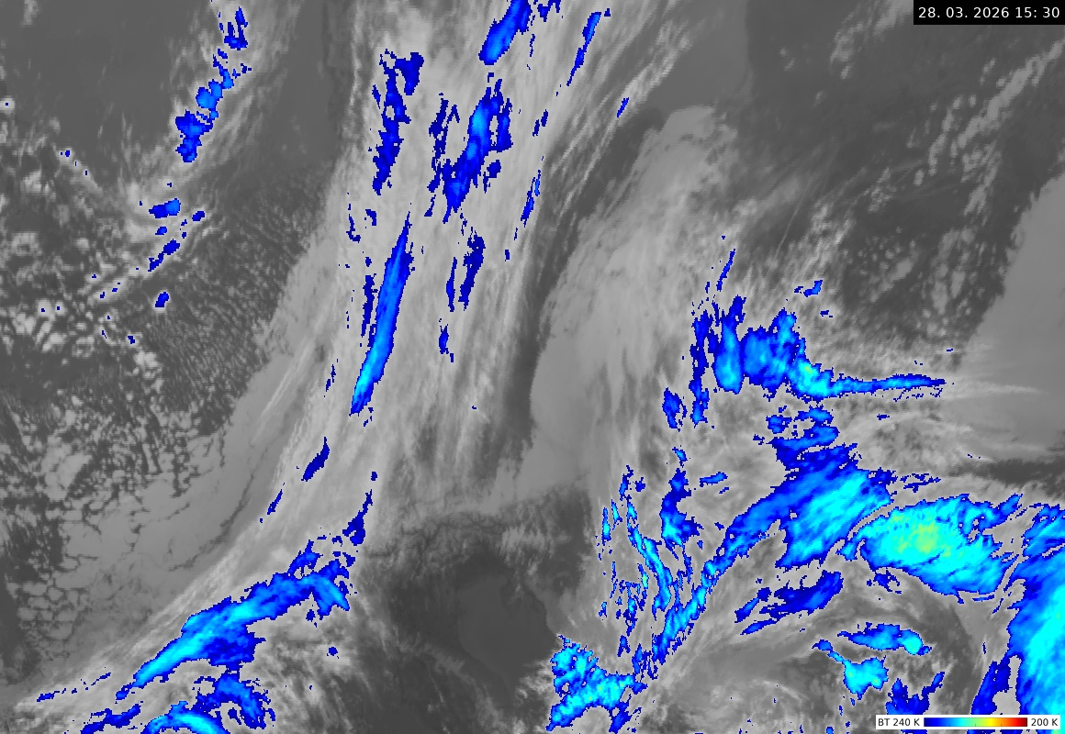
IR 10.5 BT 200-240K
Totéž co předchozí snímek, avšak
s barevným zvýrazněním nízkých teplot (od modré po červenou, viz škála vpravo dole). Používá se zejména pro monitorování konvektivních bouří (kumulonimbů, bouřkové oblačnosti) – odhad jejich intenzity, resp. potenciální nebezpečnosti.

Slide 44
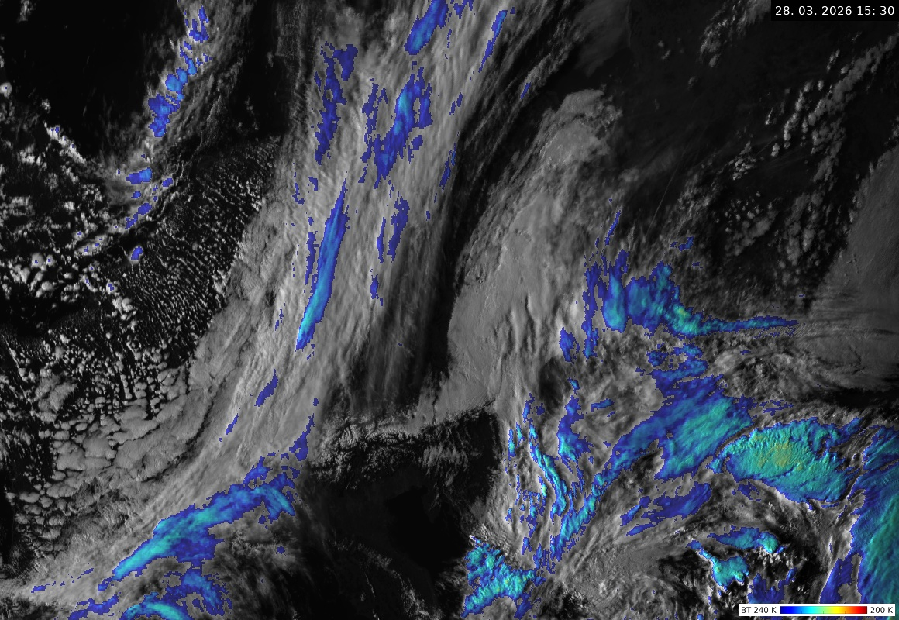
Sandwich IR-BT
VIS 0.6 & IR 10.5
Tzv. „sendvičový produkt“, složený ze snímku ve viditelném pásmu (zde použitý VIS 0.6) a barevně zvýrazněné části tepelného pásma (IR10.5), vzájemně matematicky prolnutých (layer blending). Opět využití především pro monitorování síly konvektivních bouří, zejména na detailnějších snímcích (např. formáty CE a CZ).

Slide 45
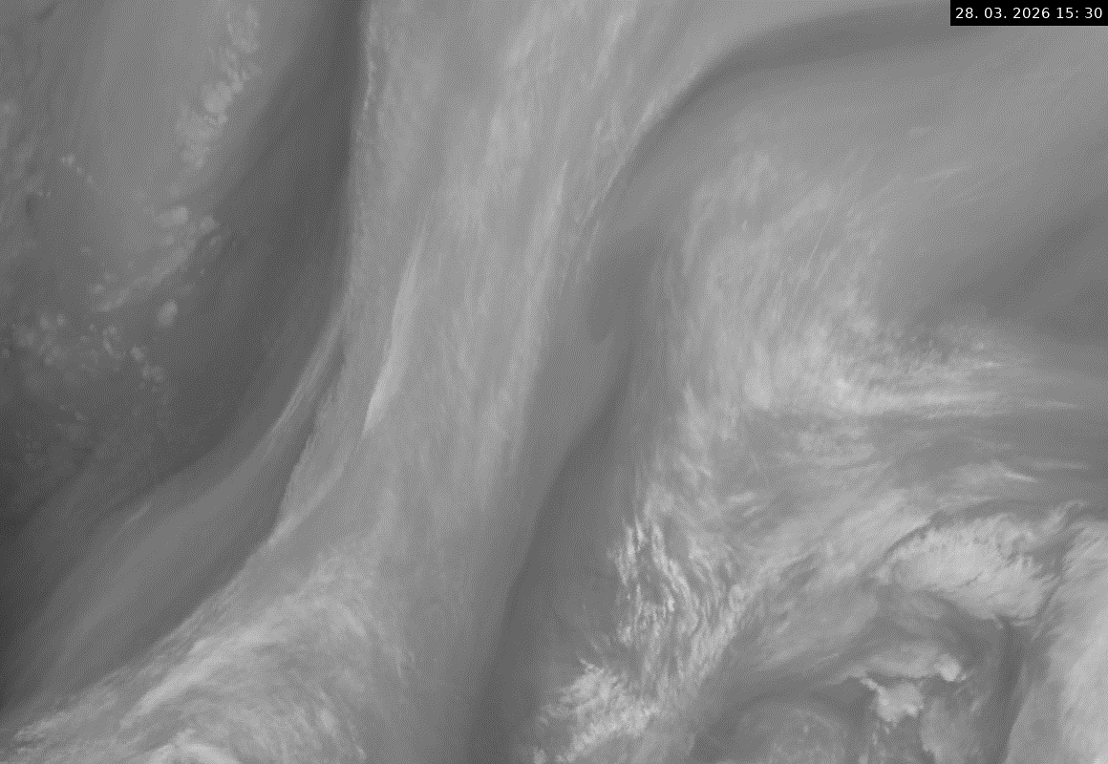
WV 6.3
Kanál v pásmu absorpce vodní párou
v horních vrstvách troposféry. Tmavé oblasti odpovídají suché vrchní troposféře (záření kanálu pochází
z nižších, tedy teplejších hladin), čím světlejší je šedá, tím je vlhkost vyšší. Bíle je zobrazena nejvyšší oblačnost.
Tento kanál zpravidla nevidí střední až nízkou oblačnost a terén. Používá se jak samostatně, tak v různých RGB produktech. Jeho hlavní „vizuální“ využití je pro monitorování dynamiky troposféry. Zobrazí strukturu troposféry
i tam, kde chybí jakákoliv oblačnost.

Slide 46
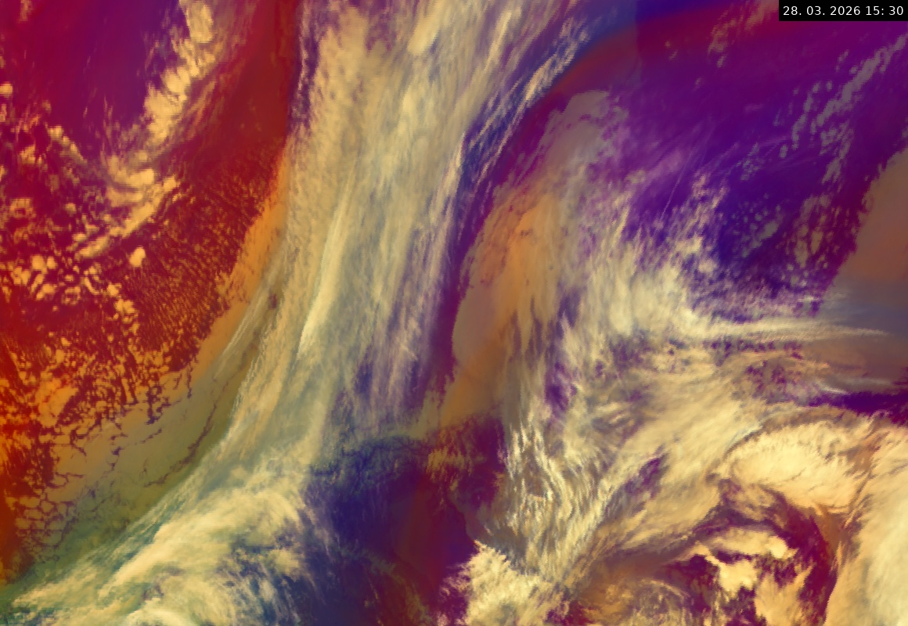
RGB Airmass
FCI WV6.3 – WV7.3
FCI IR9.7 – IR10.5
FCI WV6.3
RGB produkt zaměřený především na dynamiku atmosféry a rozlišení vzduchových hmot.
Oranžové oblasti signalizují suchý vzduch v horní troposféře, často pronikající do nižších hladin ze spodní stratosféry (rapidní cyklogeneze, jet stream). Zelenavé oblasti jsou typické pro tropickou až subtropickou vzduchovou hmotu (vysoká tropopauza a nad ní méně celkového ozonu) nebo pro atmosféru nad velmi chladným zemským povrchem, fialové až namodralé oblasti jsou typické pro polární až arktickou vzduchovou hmotu (s nižší tropopauzou a nad ní více celkového ozonu).

Slide 47
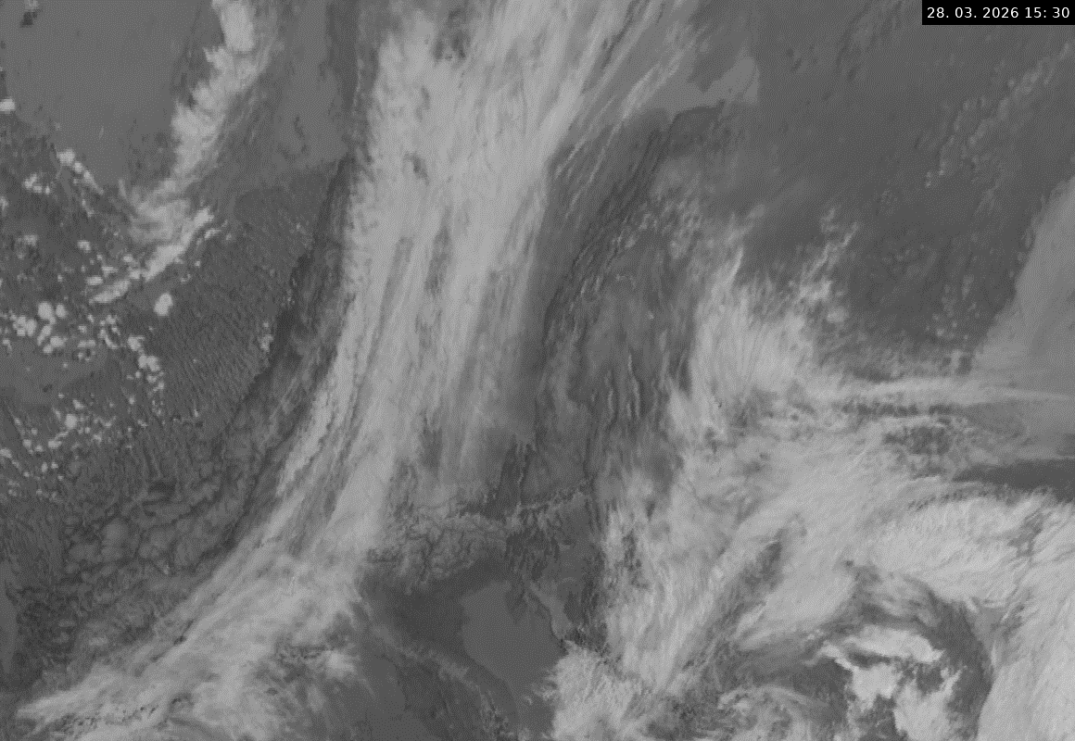
NIR 3.8
Spektrální kanál na hranici blízkého infračerveného pásma (near infrared, NIR) a tepelného pásma (IR).
V denních hodinách kombinace odraženého slunečního NIR záření
a tepelného vyzařování zemského povrchu a oblačnosti, v noci čistě tepelný kanál.
Využívá se především pro stanovení mikrofyzikálního složení oblačnosti, pro monitorování potenciální nebezpečnosti (síly) konvektivních bouří (samostatně nebo v různých RGB produktech) a pro detekci požárů.

Slide 48
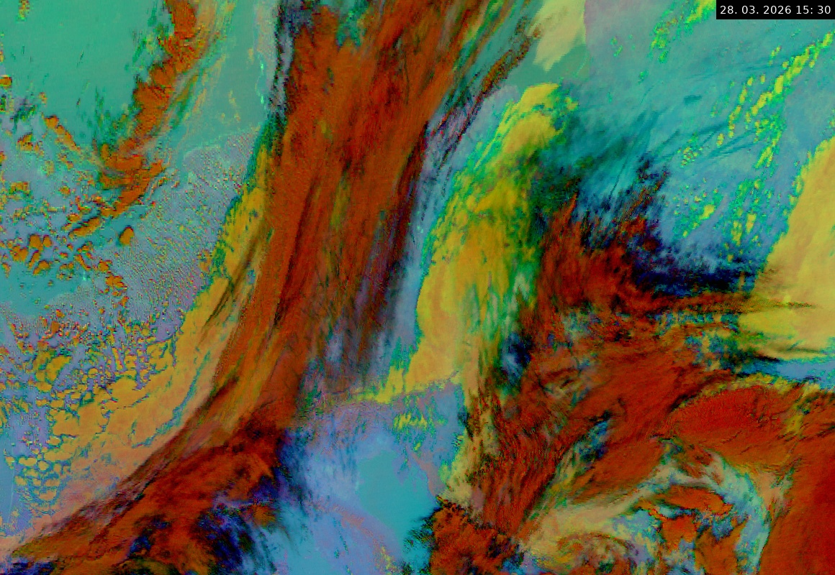
RGB 24M (24h Microphysics)
FCI IR12.3 – IR10.5
FCI IR10.5 – IR8.7
FCI IR10.5
Dle nastavení RGB produktu (jeho parametrů) se někdy označuje jako „Dust RGB“, jindy jako „24M RGB“
(24-hodinový mikrofyzikální RGB), interpretace barev je téměř stejná. Tmavě oranžová až „cihlová“ barva je charakteristická pro vysokou, opticky mohutnou oblačnost, černá až tmavě modrá reprezentuje různě řídké ciry, žlutozelená až oranžová odpovídá nízké až střední oblačnosti. Purpurová pak detekuje (zpravidla saharský) prach
v ovzduší. Pouštní oblasti severní Afriky jsou ve verzi 24M přepálené do světle modré.
Díky použití čistě tepelných kanálů je produkt použitelný 24 hodin denně, proto jeho označení. Noční alternativou je „NM RGB“ (noční mikrofyzikální produkt), v němž je kanál IR8.7 nahrazen kanálem NIR3.8.

Slide 49
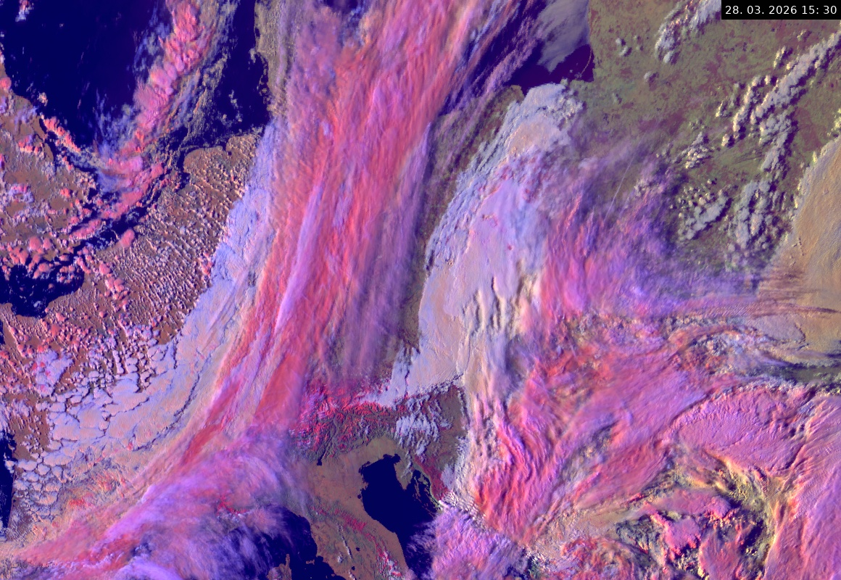
RGB Snow
(též Day Snow-Fog)
FCI VIS0.8
FCI NIR1.6
FCI NIR3.8 – IR10.5
(nebo NIR 3.8 reflektivita)
Starší produkt navržený pro detekci sněhové pokrývky (červeně), resp. její odlišení od holého terénu (tmavší zelená až hnědá) a od mlh a nízké oblačnosti (světle zelená, žlutá až okrová).
Podobně jako zasněžený terén může ale vypadat vysoká oblačnost (většinou je ale o něco světlejší), od zasněženého povrchu ji lze odlišit díky jejímu pohybu.
V rámci produktů z MTG-I FCI již vhodnější jiné RGB kombinace pro sledování mikrofyziky oblačnosti a detekci sněhu/ledu (např. Cloud Phase), proto již ústup od používání tohoto produktu.

Slide 50
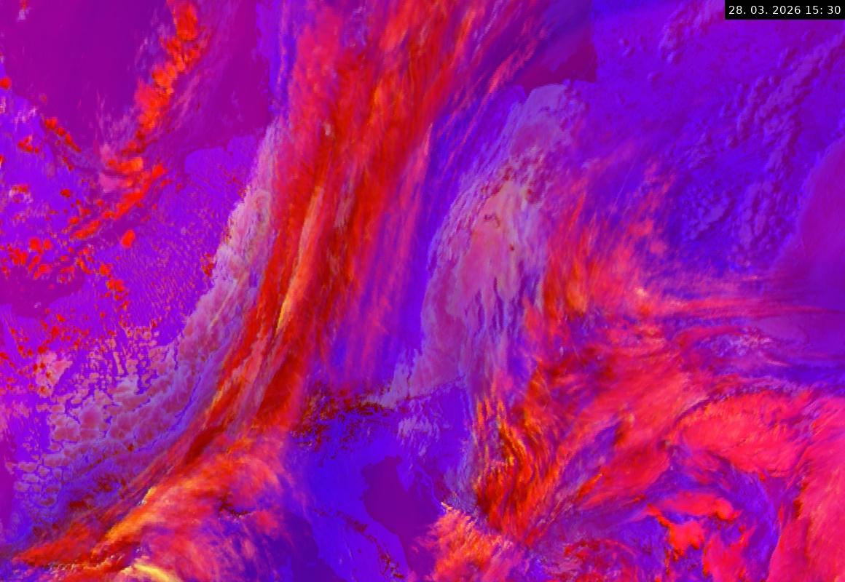
RGB Storm
FCI WV6.3 – WV7.3
FCI NIR3.8 – IR10.5
FCI NIR1.6 – VIS0.6
Produkt navržený především pro detekci potenciálně nebezpečných bouří (zobrazených sytě žlutě). Normální vysoká oblačnost je zobrazena oranžově, sytá žlutá pak signalizuje buď velmi nízké teploty, nebo přítomnost drobných krystalků v horní hladině oblačnosti bouří, nebo obojí. Jak velmi nízká teplota, tak drobné krystalky mohou být projevem velmi silných updraftů (vzestupných konvektivních proudů) uvnitř bouře a tedy její potenciální nebezpečnosti.
Produkt vyžaduje úpravy nastavení parametrů dle typické místní výšky tropopauzy (a tedy typické teploty vršků kumulonimbů).

Slide 51
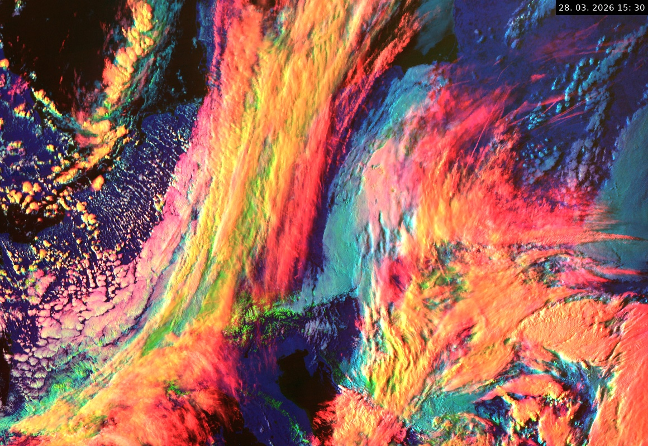
RGB Cloud Type (CIMMS)
FCI NIR1.3
FCI VIS0.6
FCI NIR1.6
NIR 1.3
VIS 0.6
NIR 1.6
Rozlišení typu (výšky) oblačnosti
v denních hodinách, primárně založené na vlastnostech kanálu NIR 1.3 (v červené složce). Vertikálně mohutná oblačnost je zobrazena žlutě až oranžově, řídké ciry červeně. Nízká až střední opticky hustá oblačnost světle modře až zeleně, vyšší střední oblačnost (Ac, As) růžově, terén tmavě modře, sníh a led sytě zeleně.
Hlavní určení tohoto RGB produktu: detekce velmi řídkých cirů, jen obtížně zjistitelných v jiných RGB produktech nebo kanálech.

Slide 52
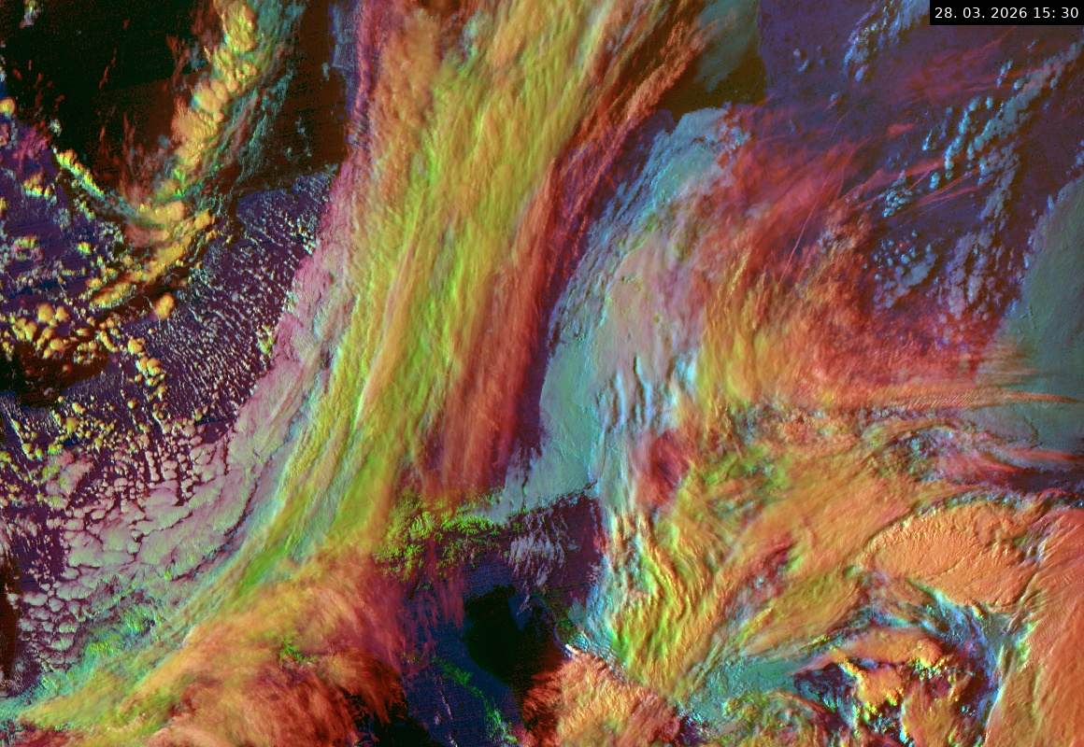
RGB Cloud Type (ČHMÚ)
FCI NIR1.3
FCI VIS0.6
FCI NIR1.6
NIR 1.3
VIS 0.6
NIR 1.6
Stejná interpretace barev jako
u předchozího produktu, avšak s méně agresivním nastavením jasu a sytosti barev – potlačení saturace („přepalů“), zejména u vysoké oblačnosti, lepší zobrazení textury (morfologie) oblačnosti. Nepatrně více nejřidších cirů a aerosolů, byť za cenu přítomnosti ESL (Earth Stray Light) šumu, často viditelného na detailnějších snímcích (formáty CE a CZ).

Slide 53
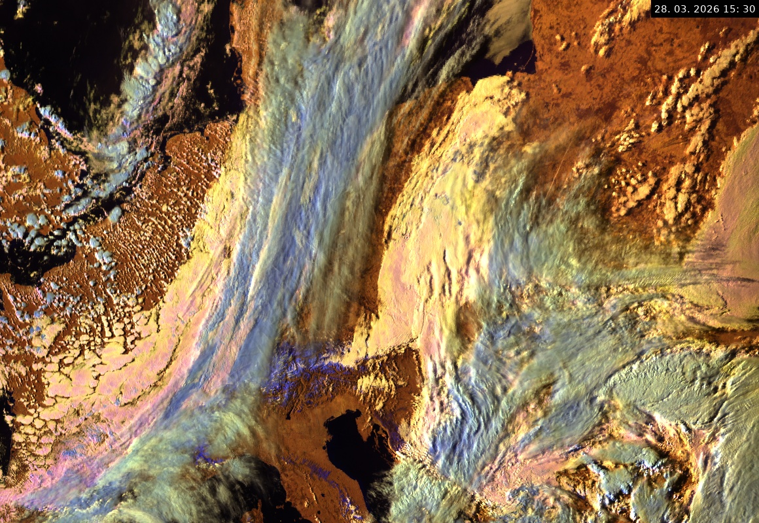
RGB Cloud Phase (SATPY)
FCI NIR1.6
FCI NIR2.2
FCI VIS0.6
NIR 1.6
NIR 2.2
VIS 0.6
Rozlišení fáze oblačnosti v denních hodinách – ledová oblačnost je zobrazena modře (velké krystaly tmavě modře, drobnější světle modře), řídké drobné ciry a vyšší střední patro (drobné Ac a As) nazelenale. Nízká až střední vodní oblačnost od okrové přes růžovou (drobnější oblačné kapky) po fialovou (větší kapky). Sníh a led je zobrazen sytě modře.

Slide 54
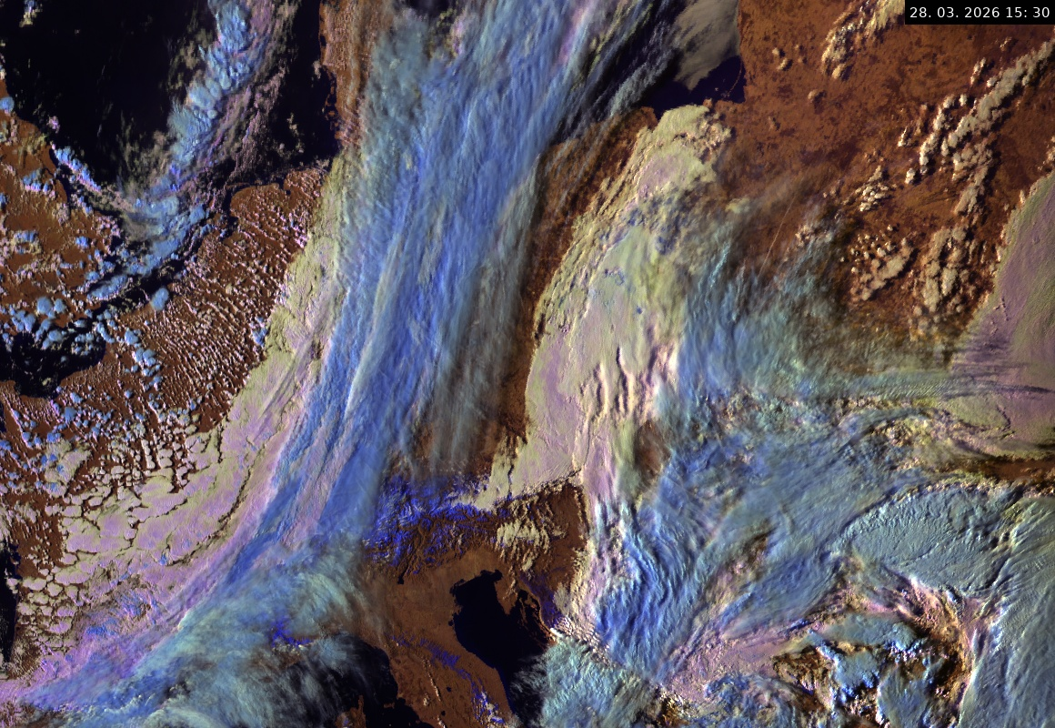
RGB Cloud Phase (ČHMÚ)
FCI NIR1.6
FCI NIR2.2
FCI VIS0.6
NIR 1.6
NIR 2.2
VIS 0.6
Stejná interpretace barev jako
u předchozího snímku, avšak s méně agresivním nastavením sytosti barev – potlačení saturace a „přepalů” jasu, zejména u nízké oblačnosti.
Celkově jednoznačnější rozlišení (detekce) kapalné a ledové fáze oblačnosti.
Detailnější rozlišení mikrofyziky (velikosti kapek) zejména u nízké oblačnosti, a jednoznačnější rozdíl mezi drobnými ciry a nižší oblačností.

Slide 56
2026-03-25 15:30 UTC Meteosat-12 (MTG-I1)

Slide 57
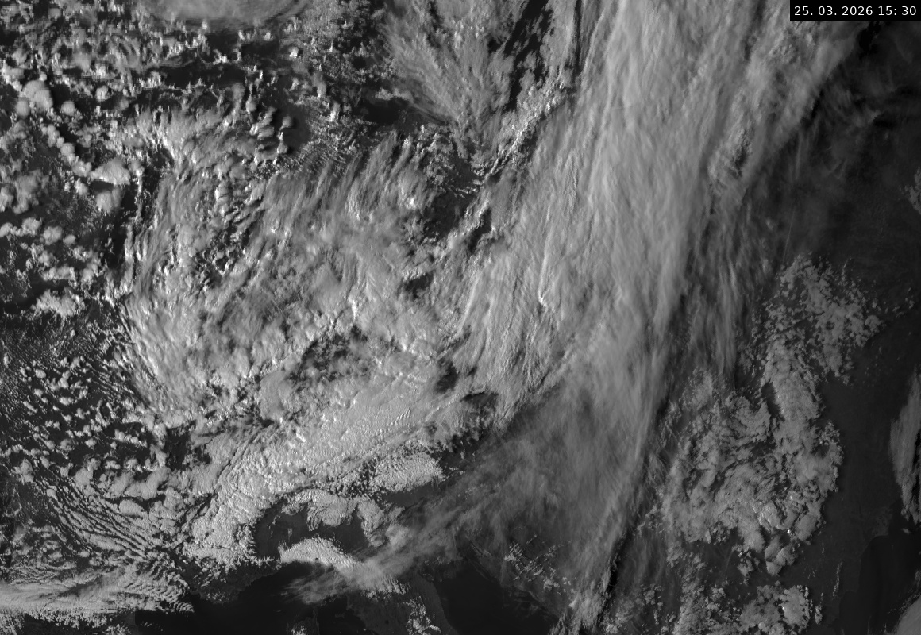
VIS 0.6
Viditelné pásmo, opticky mohutná („hustá“) oblačnost zobrazena bíle, řídké ciry a bezoblačný terén různými odstíny šedé, mořská hladina tmavě šedě až černě (kromě odrazů na hladině).

Slide 58
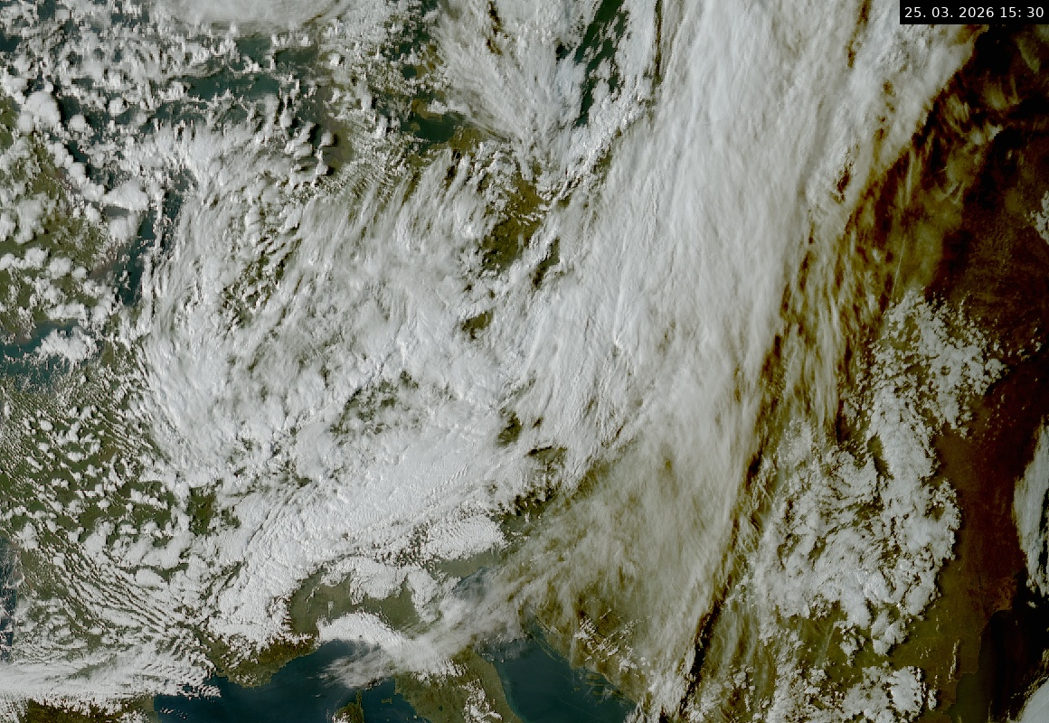
RGB True Color
FCI VIS0.6
FCI VIS0.5
FCI VIS0.4
RGB produkt v „pravých“ barvách (tak, jak by scénu přibližně vidělo lidské oko z oběžné dráhy), složený z kanálů
v červené, zelené a modré části viditelného záření.
Většinu dne spíše „PR“ produkt,
z meteorologického hlediska zajímavý především při nízkých výškách slunce nad obzorem, kdy v něm vyniká atmosférický prach a různé aerosoly, neviditelné v jiných kanálech a RGB produktech.
V oblasti terminátoru (hranice dne/noci) přechází do tepelného IR kanálu (IR10.5), případně nějakého nočního RGB produktu.

Slide 59

RGB VIS-IR
FCI VIS0.6
FCI VIS0.6 (VIS0.8)
FCI IR10.5
RGB produkt v pseudo-reálných barvách: vegetací pokrytý terén zobrazen tmavě zeleně, moře tmavě modře, nízká až střední oblačnost světle žlutě, nejvyšší oblačnost (ciry
a kumulonimby) bíle až světle modře.
Produkt využívaný u starších družic (např. MSG), které nemají kanály
v červené, zelené a modré oblasti, potřebné pro tvorbu snímků v pravých barvách (viz část věnovaná novým produktům z MTG FCI).

Slide 60

IR 10.5
Tepelné infračervené (IR) pásmo, nejvyšší a zároveň opticky mohutná oblačnost zobrazena bíle, řídké ciry různými odstíny bílé až šedé, mořská hladina a terén šedě až černě (dle teploty povrchu).

Slide 61

IR 10.5 BT 200-240K
Totéž co předchozí snímek, avšak
s barevným zvýrazněním nízkých teplot (od modré po červenou, viz škála vpravo dole). Používá se zejména pro monitorování konvektivních bouří (kumulonimbů, bouřkové oblačnosti) – odhad jejich intenzity, resp. potenciální nebezpečnosti.

Slide 62

Sandwich IR-BT
VIS 0.6 & IR 10.5
Tzv. „sendvičový produkt“, složený ze snímku ve viditelném pásmu (zde použitý VIS 0.6) a barevně zvýrazněné části tepelného pásma (IR10.5), vzájemně matematicky prolnutých (layer blending). Opět využití především pro monitorování síly konvektivních bouří, zejména na detailnějších snímcích (např. formáty CE a CZ).

Slide 63

WV 6.3
Kanál v pásmu absorpce vodní párou
v horních vrstvách troposféry. Tmavé oblasti odpovídají suché vrchní troposféře (záření kanálu pochází
z nižších, tedy teplejších hladin), čím světlejší je šedá, tím je vlhkost vyšší. Bíle je zobrazena nejvyšší oblačnost.
Tento kanál zpravidla nevidí střední až nízkou oblačnost a terén. Používá se jak samostatně, tak v různých RGB produktech. Jeho hlavní „vizuální“ využití je pro monitorování dynamiky troposféry. Zobrazí strukturu troposféry
i tam, kde chybí jakákoliv oblačnost.

Slide 64

RGB Airmass
FCI WV6.3 – WV7.3
FCI IR9.7 – IR10.5
FCI WV6.3
RGB produkt zaměřený především na dynamiku atmosféry a rozlišení vzduchových hmot.
Oranžové oblasti signalizují suchý vzduch v horní troposféře, často pronikající do nižších hladin ze spodní stratosféry (rapidní cyklogeneze, jet stream). Zelenavé oblasti jsou typické pro tropickou až subtropickou vzduchovou hmotu (vysoká tropopauza a nad ní méně celkového ozonu) nebo pro atmosféru nad velmi chladným zemským povrchem, fialové až namodralé oblasti jsou typické pro polární až arktickou vzduchovou hmotu (s nižší tropopauzou a nad ní více celkového ozonu).

Slide 65

NIR 3.8
Spektrální kanál na hranici blízkého infračerveného pásma (near infrared, NIR) a tepelného pásma (IR).
V denních hodinách kombinace odraženého slunečního NIR záření
a tepelného vyzařování zemského povrchu a oblačnosti, v noci čistě tepelný kanál.
Využívá se především pro stanovení mikrofyzikálního složení oblačnosti, pro monitorování potenciální nebezpečnosti (síly) konvektivních bouří (samostatně nebo v různých RGB produktech) a pro detekci požárů.

Slide 66

RGB 24M (24h Microphysics)
FCI IR12.3 – IR10.5
FCI IR10.5 – IR8.7
FCI IR10.5
Dle nastavení RGB produktu (jeho parametrů) se někdy označuje jako „Dust RGB“, jindy jako „24M RGB“
(24-hodinový mikrofyzikální RGB), interpretace barev je téměř stejná. Tmavě oranžová až „cihlová“ barva je charakteristická pro vysokou, opticky mohutnou oblačnost, černá až tmavě modrá reprezentuje různě řídké ciry, žlutozelená až oranžová odpovídá nízké až střední oblačnosti. Purpurová pak detekuje (zpravidla saharský) prach
v ovzduší. Pouštní oblasti severní Afriky jsou ve verzi 24M přepálené do světle modré.
Díky použití čistě tepelných kanálů je produkt použitelný 24 hodin denně, proto jeho označení. Noční alternativou je „NM RGB“ (noční mikrofyzikální produkt), v němž je kanál IR8.7 nahrazen kanálem NIR3.8.

Slide 67

RGB Snow
(též Day Snow-Fog)
FCI VIS0.8
FCI NIR1.6
FCI NIR3.8 – IR10.5
(nebo NIR 3.8 reflektivita)
Starší produkt navržený pro detekci sněhové pokrývky (červeně), resp. její odlišení od holého terénu (tmavší zelená až hnědá) a od mlh a nízké oblačnosti (světle zelená, žlutá až okrová).
Podobně jako zasněžený terén může ale vypadat vysoká oblačnost (většinou je ale o něco světlejší), od zasněženého povrchu ji lze odlišit díky jejímu pohybu.
V rámci produktů z MTG-I FCI již vhodnější jiné RGB kombinace pro sledování mikrofyziky oblačnosti a detekci sněhu/ledu (např. Cloud Phase), proto již ústup od používání tohoto produktu.

Slide 68

RGB Storm
FCI WV6.3 – WV7.3
FCI NIR3.8 – IR10.5
FCI NIR1.6 – VIS0.6
Produkt navržený především pro detekci potenciálně nebezpečných bouří (zobrazených sytě žlutě). Normální vysoká oblačnost je zobrazena oranžově, sytá žlutá pak signalizuje buď velmi nízké teploty, nebo přítomnost drobných krystalků v horní hladině oblačnosti bouří, nebo obojí. Jak velmi nízká teplota, tak drobné krystalky mohou být projevem velmi silných updraftů (vzestupných konvektivních proudů) uvnitř bouře a tedy její potenciální nebezpečnosti.
Produkt vyžaduje úpravy nastavení parametrů dle typické místní výšky tropopauzy (a tedy typické teploty vršků kumulonimbů).

Slide 69

RGB Cloud Type (CIMMS)
FCI NIR1.3
FCI VIS0.6
FCI NIR1.6
NIR 1.3
VIS 0.6
NIR 1.6
Rozlišení typu (výšky) oblačnosti
v denních hodinách, primárně založené na vlastnostech kanálu NIR 1.3 (v červené složce). Vertikálně mohutná oblačnost je zobrazena žlutě až oranžově, řídké ciry červeně. Nízká až střední opticky hustá oblačnost světle modře až zeleně, vyšší střední oblačnost (Ac, As) růžově, terén tmavě modře, sníh a led sytě zeleně.
Hlavní určení tohoto RGB produktu: detekce velmi řídkých cirů, jen obtížně zjistitelných v jiných RGB produktech nebo kanálech.

Slide 70

RGB Cloud Type (ČHMÚ)
FCI NIR1.3
FCI VIS0.6
FCI NIR1.6
NIR 1.3
VIS 0.6
NIR 1.6
Stejná interpretace barev jako
u předchozího produktu, avšak s méně agresivním nastavením jasu a sytosti barev – potlačení saturace („přepalů“), zejména u vysoké oblačnosti, lepší zobrazení textury (morfologie) oblačnosti. Nepatrně více nejřidších cirů a aerosolů, byť za cenu přítomnosti ESL (Earth Stray Light) šumu, často viditelného na detailnějších snímcích (formáty CE a CZ).

Slide 71

RGB Cloud Phase (SATPY)
FCI NIR1.6
FCI NIR2.2
FCI VIS0.6
NIR 1.6
NIR 2.2
VIS 0.6
Rozlišení fáze oblačnosti v denních hodinách – ledová oblačnost je zobrazena modře (velké krystaly tmavě modře, drobnější světle modře), řídké drobné ciry a vyšší střední patro (drobné Ac a As) nazelenale. Nízká až střední vodní oblačnost od okrové přes růžovou (drobnější oblačné kapky) po fialovou (větší kapky). Sníh a led je zobrazen sytě modře.

Slide 72

RGB Cloud Phase (ČHMÚ)
FCI NIR1.6
FCI NIR2.2
FCI VIS0.6
NIR 1.6
NIR 2.2
VIS 0.6
Stejná interpretace barev jako
u předchozího snímku, avšak s méně agresivním nastavením sytosti barev – potlačení saturace a „přepalů” jasu, zejména u nízké oblačnosti.
Celkově jednoznačnější rozlišení (detekce) kapalné a ledové fáze oblačnosti.
Detailnější rozlišení mikrofyziky (velikosti kapek) zejména u nízké oblačnosti, a jednoznačnější rozdíl mezi drobnými ciry a nižší oblačností.

Slide 74
2026-04-19 13:30 UTC Meteosat-12 (MTG-I1)

Slide 75

VIS 0.6
Viditelné pásmo, opticky mohutná („hustá“) oblačnost zobrazena bíle, řídké ciry a bezoblačný terén různými odstíny šedé, mořská hladina tmavě šedě až černě (kromě odrazů na hladině).

Slide 76

RGB True Color
FCI VIS0.6
FCI VIS0.5
FCI VIS0.4
RGB produkt v „pravých“ barvách (tak, jak by scénu přibližně vidělo lidské oko z oběžné dráhy), složený z kanálů
v červené, zelené a modré části viditelného záření.
Většinu dne spíše „PR“ produkt,
z meteorologického hlediska zajímavý především při nízkých výškách slunce nad obzorem, kdy v něm vyniká atmosférický prach a různé aerosoly, neviditelné v jiných kanálech a RGB produktech.
V oblasti terminátoru (hranice dne/noci) přechází do tepelného IR kanálu (IR10.5), případně nějakého nočního RGB produktu.

Slide 77

RGB VIS-IR
FCI VIS0.6
FCI VIS0.6 (VIS0.8)
FCI IR10.5
RGB produkt v pseudo-reálných barvách: vegetací pokrytý terén zobrazen tmavě zeleně, moře tmavě modře, nízká až střední oblačnost světle žlutě, nejvyšší oblačnost (ciry
a kumulonimby) bíle až světle modře.
Produkt využívaný u starších družic (např. MSG), které nemají kanály
v červené, zelené a modré oblasti, potřebné pro tvorbu snímků v pravých barvách (viz část věnovaná novým produktům z MTG FCI).

Slide 78

IR 10.5
Tepelné infračervené (IR) pásmo, nejvyšší a zároveň opticky mohutná oblačnost zobrazena bíle, řídké ciry různými odstíny bílé až šedé, mořská hladina a terén šedě až černě (dle teploty povrchu).

Slide 79

IR 10.5 BT 200-240K
Totéž co předchozí snímek, avšak
s barevným zvýrazněním nízkých teplot (od modré po červenou, viz škála vpravo dole). Používá se zejména pro monitorování konvektivních bouří (kumulonimbů, bouřkové oblačnosti) – odhad jejich intenzity, resp. potenciální nebezpečnosti.

Slide 80

Sandwich IR-BT
VIS 0.6 & IR 10.5
Tzv. „sendvičový produkt“, složený ze snímku ve viditelném pásmu (zde použitý VIS 0.6) a barevně zvýrazněné části tepelného pásma (IR10.5), vzájemně matematicky prolnutých (layer blending). Opět využití především pro monitorování síly konvektivních bouří, zejména na detailnějších snímcích (např. formáty CE a CZ).

Slide 81

WV 6.3
Kanál v pásmu absorpce vodní párou
v horních vrstvách troposféry. Tmavé oblasti odpovídají suché vrchní troposféře (záření kanálu pochází
z nižších, tedy teplejších hladin), čím světlejší je šedá, tím je vlhkost vyšší. Bíle je zobrazena nejvyšší oblačnost.
Tento kanál zpravidla nevidí střední až nízkou oblačnost a terén. Používá se jak samostatně, tak v různých RGB produktech. Jeho hlavní „vizuální“ využití je pro monitorování dynamiky troposféry. Zobrazí strukturu troposféry
i tam, kde chybí jakákoliv oblačnost.

Slide 82

RGB Airmass
FCI WV6.3 – WV7.3
FCI IR9.7 – IR10.5
FCI WV6.3
RGB produkt zaměřený především na dynamiku atmosféry a rozlišení vzduchových hmot.
Oranžové oblasti signalizují suchý vzduch v horní troposféře, často pronikající do nižších hladin ze spodní stratosféry (rapidní cyklogeneze, jet stream). Zelenavé oblasti jsou typické pro tropickou až subtropickou vzduchovou hmotu (vysoká tropopauza a nad ní méně celkového ozonu) nebo pro atmosféru nad velmi chladným zemským povrchem, fialové až namodralé oblasti jsou typické pro polární až arktickou vzduchovou hmotu (s nižší tropopauzou a nad ní více celkového ozonu).

Slide 83

NIR 3.8
Spektrální kanál na hranici blízkého infračerveného pásma (near infrared, NIR) a tepelného pásma (IR).
V denních hodinách kombinace odraženého slunečního NIR záření
a tepelného vyzařování zemského povrchu a oblačnosti, v noci čistě tepelný kanál.
Využívá se především pro stanovení mikrofyzikálního složení oblačnosti, pro monitorování potenciální nebezpečnosti (síly) konvektivních bouří (samostatně nebo v různých RGB produktech) a pro detekci požárů.

Slide 84

RGB 24M (24h Microphysics)
FCI IR12.3 – IR10.5
FCI IR10.5 – IR8.7
FCI IR10.5
Dle nastavení RGB produktu (jeho parametrů) se někdy označuje jako „Dust RGB“, jindy jako „24M RGB“
(24-hodinový mikrofyzikální RGB), interpretace barev je téměř stejná. Tmavě oranžová až „cihlová“ barva je charakteristická pro vysokou, opticky mohutnou oblačnost, černá až tmavě modrá reprezentuje různě řídké ciry, žlutozelená až oranžová odpovídá nízké až střední oblačnosti. Purpurová pak detekuje (zpravidla saharský) prach
v ovzduší. Pouštní oblasti severní Afriky jsou ve verzi 24M přepálené do světle modré.
Díky použití čistě tepelných kanálů je produkt použitelný 24 hodin denně, proto jeho označení. Noční alternativou je „NM RGB“ (noční mikrofyzikální produkt), v němž je kanál IR8.7 nahrazen kanálem NIR3.8.

Slide 85

RGB Snow
(též Day Snow-Fog)
FCI VIS0.8
FCI NIR1.6
FCI NIR3.8 – IR10.5
(nebo NIR 3.8 reflektivita)
Starší produkt navržený pro detekci sněhové pokrývky (červeně), resp. její odlišení od holého terénu (tmavší zelená až hnědá) a od mlh a nízké oblačnosti (světle zelená, žlutá až okrová).
Podobně jako zasněžený terén může ale vypadat vysoká oblačnost (většinou je ale o něco světlejší), od zasněženého povrchu ji lze odlišit díky jejímu pohybu.
V rámci produktů z MTG-I FCI již vhodnější jiné RGB kombinace pro sledování mikrofyziky oblačnosti a detekci sněhu/ledu (např. Cloud Phase), proto již ústup od používání tohoto produktu.

Slide 86

RGB Storm
FCI WV6.3 – WV7.3
FCI NIR3.8 – IR10.5
FCI NIR1.6 – VIS0.6
Produkt navržený především pro detekci potenciálně nebezpečných bouří (zobrazených sytě žlutě). Normální vysoká oblačnost je zobrazena oranžově, sytá žlutá pak signalizuje buď velmi nízké teploty, nebo přítomnost drobných krystalků v horní hladině oblačnosti bouří, nebo obojí. Jak velmi nízká teplota, tak drobné krystalky mohou být projevem velmi silných updraftů (vzestupných konvektivních proudů) uvnitř bouře a tedy její potenciální nebezpečnosti.
Produkt vyžaduje úpravy nastavení parametrů dle typické místní výšky tropopauzy (a tedy typické teploty vršků kumulonimbů).

Slide 87

RGB Cloud Type (CIMMS)
FCI NIR1.3
FCI VIS0.6
FCI NIR1.6
NIR 1.3
VIS 0.6
NIR 1.6
Rozlišení typu (výšky) oblačnosti
v denních hodinách, primárně založené na vlastnostech kanálu NIR 1.3 (v červené složce). Vertikálně mohutná oblačnost je zobrazena žlutě až oranžově, řídké ciry červeně. Nízká až střední opticky hustá oblačnost světle modře až zeleně, vyšší střední oblačnost (Ac, As) růžově, terén tmavě modře, sníh a led sytě zeleně.
Hlavní určení tohoto RGB produktu: detekce velmi řídkých cirů, jen obtížně zjistitelných v jiných RGB produktech nebo kanálech.

Slide 88

RGB Cloud Type (ČHMÚ)
FCI NIR1.3
FCI VIS0.6
FCI NIR1.6
NIR 1.3
VIS 0.6
NIR 1.6
Stejná interpretace barev jako
u předchozího produktu, avšak s méně agresivním nastavením jasu a sytosti barev – potlačení saturace („přepalů“), zejména u vysoké oblačnosti, lepší zobrazení textury (morfologie) oblačnosti. Nepatrně více nejřidších cirů a aerosolů, byť za cenu přítomnosti ESL (Earth Stray Light) šumu, často viditelného na detailnějších snímcích (formáty CE a CZ).

Slide 89

RGB Cloud Phase (SATPY)
FCI NIR1.6
FCI NIR2.2
FCI VIS0.6
NIR 1.6
NIR 2.2
VIS 0.6
Rozlišení fáze oblačnosti v denních hodinách – ledová oblačnost je zobrazena modře (velké krystaly tmavě modře, drobnější světle modře), řídké drobné ciry a vyšší střední patro (drobné Ac a As) nazelenale. Nízká až střední vodní oblačnost od okrové přes růžovou (drobnější oblačné kapky) po fialovou (větší kapky). Sníh a led je zobrazen sytě modře.

Slide 90

RGB Cloud Phase (ČHMÚ)
FCI NIR1.6
FCI NIR2.2
FCI VIS0.6
NIR 1.6
NIR 2.2
VIS 0.6
Stejná interpretace barev jako
u předchozího snímku, avšak s méně agresivním nastavením sytosti barev – potlačení saturace a „přepalů” jasu, zejména u nízké oblačnosti.
Celkově jednoznačnější rozlišení (detekce) kapalné a ledové fáze oblačnosti.
Detailnější rozlišení mikrofyziky (velikosti kapek) zejména u nízké oblačnosti, a jednoznačnější rozdíl mezi drobnými ciry a nižší oblačností.

Slide 92
2026-04-13 06:30 UTC Meteosat-12 (MTG-I1)
Saharský prach (transport přes Středozemní moře)

Slide 93

VIS 0.6
Viditelné pásmo, opticky mohutná („hustá“) oblačnost zobrazena bíle, řídké ciry a bezoblačný terén různými odstíny šedé, mořská hladina tmavě šedě až černě (kromě odrazů na hladině).

Slide 94

RGB True Color
FCI VIS0.6
FCI VIS0.5
FCI VIS0.4
RGB produkt v „pravých“ barvách (tak, jak by scénu přibližně vidělo lidské oko z oběžné dráhy), složený z kanálů
v červené, zelené a modré části viditelného záření.
Většinu dne spíše „PR“ produkt,
z meteorologického hlediska zajímavý především při nízkých výškách slunce nad obzorem, kdy v něm vyniká atmosférický prach a různé aerosoly, neviditelné v jiných kanálech a RGB produktech.
V oblasti terminátoru (hranice dne/noci) přechází do tepelného IR kanálu (IR10.5), případně nějakého nočního RGB produktu.

Slide 95

RGB VIS-IR
FCI VIS0.6
FCI VIS0.6 (VIS0.8)
FCI IR10.5
RGB produkt v pseudo-reálných barvách: vegetací pokrytý terén zobrazen tmavě zeleně, moře tmavě modře, nízká až střední oblačnost světle žlutě, nejvyšší oblačnost (ciry
a kumulonimby) bíle až světle modře.
Produkt využívaný u starších družic (např. MSG), které nemají kanály
v červené, zelené a modré oblasti, potřebné pro tvorbu snímků v pravých barvách (viz část věnovaná novým produktům z MTG FCI).

Slide 96

IR 10.5
Tepelné infračervené (IR) pásmo, nejvyšší a zároveň opticky mohutná oblačnost zobrazena bíle, řídké ciry různými odstíny bílé až šedé, mořská hladina a terén šedě až černě (dle teploty povrchu).

Slide 97

IR 10.5 BT 200-240K
Totéž co předchozí snímek, avšak
s barevným zvýrazněním nízkých teplot (od modré po červenou, viz škála vpravo dole). Používá se zejména pro monitorování konvektivních bouří (kumulonimbů, bouřkové oblačnosti) – odhad jejich intenzity, resp. potenciální nebezpečnosti.

Slide 98

Sandwich IR-BT
VIS 0.6 & IR 10.5
Tzv. „sendvičový produkt“, složený ze snímku ve viditelném pásmu (zde použitý VIS 0.6) a barevně zvýrazněné části tepelného pásma (IR10.5), vzájemně matematicky prolnutých (layer blending). Opět využití především pro monitorování síly konvektivních bouří, zejména na detailnějších snímcích (např. formáty CE a CZ).

Slide 99

WV 6.3
Kanál v pásmu absorpce vodní párou
v horních vrstvách troposféry. Tmavé oblasti odpovídají suché vrchní troposféře (záření kanálu pochází
z nižších, tedy teplejších hladin), čím světlejší je šedá, tím je vlhkost vyšší. Bíle je zobrazena nejvyšší oblačnost.
Tento kanál zpravidla nevidí střední až nízkou oblačnost a terén. Používá se jak samostatně, tak v různých RGB produktech. Jeho hlavní „vizuální“ využití je pro monitorování dynamiky troposféry. Zobrazí strukturu troposféry
i tam, kde chybí jakákoliv oblačnost.

Slide 100

RGB Airmass
FCI WV6.3 – WV7.3
FCI IR9.7 – IR10.5
FCI WV6.3
RGB produkt zaměřený především na dynamiku atmosféry a rozlišení vzduchových hmot.
Oranžové oblasti signalizují suchý vzduch v horní troposféře, často pronikající do nižších hladin ze spodní stratosféry (rapidní cyklogeneze, jet stream). Zelenavé oblasti jsou typické pro tropickou až subtropickou vzduchovou hmotu (vysoká tropopauza a nad ní méně celkového ozonu) nebo pro atmosféru nad velmi chladným zemským povrchem, fialové až namodralé oblasti jsou typické pro polární až arktickou vzduchovou hmotu (s nižší tropopauzou a nad ní více celkového ozonu).

Slide 101

NIR 3.8
Spektrální kanál na hranici blízkého infračerveného pásma (near infrared, NIR) a tepelného pásma (IR).
V denních hodinách kombinace odraženého slunečního NIR záření
a tepelného vyzařování zemského povrchu a oblačnosti, v noci čistě tepelný kanál.
Využívá se především pro stanovení mikrofyzikálního složení oblačnosti, pro monitorování potenciální nebezpečnosti (síly) konvektivních bouří (samostatně nebo v různých RGB produktech) a pro detekci požárů.

Slide 102

RGB 24M (24h Microphysics)
FCI IR12.3 – IR10.5
FCI IR10.5 – IR8.7
FCI IR10.5
Dle nastavení RGB produktu (jeho parametrů) se někdy označuje jako „Dust RGB“, jindy jako „24M RGB“
(24-hodinový mikrofyzikální RGB), interpretace barev je téměř stejná. Tmavě oranžová až „cihlová“ barva je charakteristická pro vysokou, opticky mohutnou oblačnost, černá až tmavě modrá reprezentuje různě řídké ciry, žlutozelená až oranžová odpovídá nízké až střední oblačnosti. Purpurová pak detekuje (zpravidla saharský) prach
v ovzduší. Pouštní oblasti severní Afriky jsou ve verzi 24M přepálené do světle modré.
Díky použití čistě tepelných kanálů je produkt použitelný 24 hodin denně, proto jeho označení. Noční alternativou je „NM RGB“ (noční mikrofyzikální produkt), v němž je kanál IR8.7 nahrazen kanálem NIR3.8.

Slide 103

RGB Snow
(též Day Snow-Fog)
FCI VIS0.8
FCI NIR1.6
FCI NIR3.8 – IR10.5
(nebo NIR 3.8 reflektivita)
Starší produkt navržený pro detekci sněhové pokrývky (červeně), resp. její odlišení od holého terénu (tmavší zelená až hnědá) a od mlh a nízké oblačnosti (světle zelená, žlutá až okrová).
Podobně jako zasněžený terén může ale vypadat vysoká oblačnost (většinou je ale o něco světlejší), od zasněženého povrchu ji lze odlišit díky jejímu pohybu.
V rámci produktů z MTG-I FCI již vhodnější jiné RGB kombinace pro sledování mikrofyziky oblačnosti a detekci sněhu/ledu (např. Cloud Phase), proto již ústup od používání tohoto produktu.

Slide 104

RGB Storm
FCI WV6.3 – WV7.3
FCI NIR3.8 – IR10.5
FCI NIR1.6 – VIS0.6
Produkt navržený především pro detekci potenciálně nebezpečných bouří (zobrazených sytě žlutě). Normální vysoká oblačnost je zobrazena oranžově, sytá žlutá pak signalizuje buď velmi nízké teploty, nebo přítomnost drobných krystalků v horní hladině oblačnosti bouří, nebo obojí. Jak velmi nízká teplota, tak drobné krystalky mohou být projevem velmi silných updraftů (vzestupných konvektivních proudů) uvnitř bouře a tedy její potenciální nebezpečnosti.
Produkt vyžaduje úpravy nastavení parametrů dle typické místní výšky tropopauzy (a tedy typické teploty vršků kumulonimbů).

Slide 105

RGB Cloud Type (CIMMS)
FCI NIR1.3
FCI VIS0.6
FCI NIR1.6
NIR 1.3
VIS 0.6
NIR 1.6
Rozlišení typu (výšky) oblačnosti
v denních hodinách, primárně založené na vlastnostech kanálu NIR 1.3 (v červené složce). Vertikálně mohutná oblačnost je zobrazena žlutě až oranžově, řídké ciry červeně. Nízká až střední opticky hustá oblačnost světle modře až zeleně, vyšší střední oblačnost (Ac, As) růžově, terén tmavě modře, sníh a led sytě zeleně.
Hlavní určení tohoto RGB produktu: detekce velmi řídkých cirů, jen obtížně zjistitelných v jiných RGB produktech nebo kanálech.

Slide 106

RGB Cloud Type (ČHMÚ)
FCI NIR1.3
FCI VIS0.6
FCI NIR1.6
NIR 1.3
VIS 0.6
NIR 1.6
Stejná interpretace barev jako
u předchozího produktu, avšak s méně agresivním nastavením jasu a sytosti barev – potlačení saturace („přepalů“), zejména u vysoké oblačnosti, lepší zobrazení textury (morfologie) oblačnosti. Nepatrně více nejřidších cirů a aerosolů, byť za cenu přítomnosti ESL (Earth Stray Light) šumu, často viditelného na detailnějších snímcích (formáty CE a CZ).

Slide 107

RGB Cloud Phase (SATPY)
FCI NIR1.6
FCI NIR2.2
FCI VIS0.6
NIR 1.6
NIR 2.2
VIS 0.6
Rozlišení fáze oblačnosti v denních hodinách – ledová oblačnost je zobrazena modře (velké krystaly tmavě modře, drobnější světle modře), řídké drobné ciry a vyšší střední patro (drobné Ac a As) nazelenale. Nízká až střední vodní oblačnost od okrové přes růžovou (drobnější oblačné kapky) po fialovou (větší kapky). Sníh a led je zobrazen sytě modře.

Slide 108

RGB Cloud Phase (ČHMÚ)
FCI NIR1.6
FCI NIR2.2
FCI VIS0.6
NIR 1.6
NIR 2.2
VIS 0.6
Stejná interpretace barev jako
u předchozího snímku, avšak s méně agresivním nastavením sytosti barev – potlačení saturace a „přepalů” jasu, zejména u nízké oblačnosti.
Celkově jednoznačnější rozlišení (detekce) kapalné a ledové fáze oblačnosti.
Detailnější rozlišení mikrofyziky (velikosti kapek) zejména u nízké oblačnosti, a jednoznačnější rozdíl mezi drobnými ciry a nižší oblačností.

Slide 109
2026-04-13 06:30 UTC Meteosat-12 (MTG-I1)
„špinavé ciry” (saharský prach)
střední Evropa (detail z předchozí série snímků)

Slide 110

VIS 0.6
Viditelné pásmo, opticky mohutná („hustá“) oblačnost zobrazena bíle, řídké ciry a bezoblačný terén různými odstíny šedé, mořská hladina tmavě šedě až černě (kromě odrazů na hladině).

Slide 111

RGB True Color
FCI VIS0.6
FCI VIS0.5
FCI VIS0.4
RGB produkt v „pravých“ barvách (tak, jak by scénu přibližně vidělo lidské oko z oběžné dráhy), složený z kanálů
v červené, zelené a modré části viditelného záření.
Většinu dne spíše „PR“ produkt,
z meteorologického hlediska zajímavý především při nízkých výškách slunce nad obzorem, kdy v něm vyniká atmosférický prach a různé aerosoly, neviditelné v jiných kanálech a RGB produktech.
V oblasti terminátoru (hranice dne/noci) přechází do tepelného IR kanálu (IR10.5), případně nějakého nočního RGB produktu.

Slide 112

RGB VIS-IR
FCI VIS0.6
FCI VIS0.6 (VIS0.8)
FCI IR10.5
RGB produkt v pseudo-reálných barvách: vegetací pokrytý terén zobrazen tmavě zeleně, moře tmavě modře, nízká až střední oblačnost světle žlutě, nejvyšší oblačnost (ciry
a kumulonimby) bíle až světle modře.
Produkt využívaný u starších družic (např. MSG), které nemají kanály
v červené, zelené a modré oblasti, potřebné pro tvorbu snímků v pravých barvách (viz část věnovaná novým produktům z MTG FCI).

Slide 113

IR 10.5
Tepelné infračervené (IR) pásmo, nejvyšší a zároveň opticky mohutná oblačnost zobrazena bíle, řídké ciry různými odstíny bílé až šedé, mořská hladina a terén šedě až černě (dle teploty povrchu).

Slide 114

IR 10.5 BT 200-240K
Totéž co předchozí snímek, avšak
s barevným zvýrazněním nízkých teplot (od modré po červenou, viz škála vpravo dole). Používá se zejména pro monitorování konvektivních bouří (kumulonimbů, bouřkové oblačnosti) – odhad jejich intenzity, resp. potenciální nebezpečnosti.

Slide 115

Sandwich IR-BT
VIS 0.6 & IR 10.5
Tzv. „sendvičový produkt“, složený ze snímku ve viditelném pásmu (zde použitý VIS 0.6) a barevně zvýrazněné části tepelného pásma (IR10.5), vzájemně matematicky prolnutých (layer blending). Opět využití především pro monitorování síly konvektivních bouří, zejména na detailnějších snímcích (např. formáty CE a CZ).

Slide 116

WV 6.3
Kanál v pásmu absorpce vodní párou
v horních vrstvách troposféry. Tmavé oblasti odpovídají suché vrchní troposféře (záření kanálu pochází
z nižších, tedy teplejších hladin), čím světlejší je šedá, tím je vlhkost vyšší. Bíle je zobrazena nejvyšší oblačnost.
Tento kanál zpravidla nevidí střední až nízkou oblačnost a terén. Používá se jak samostatně, tak v různých RGB produktech. Jeho hlavní „vizuální“ využití je pro monitorování dynamiky troposféry. Zobrazí strukturu troposféry
i tam, kde chybí jakákoliv oblačnost.

Slide 117

RGB Airmass
FCI WV6.3 – WV7.3
FCI IR9.7 – IR10.5
FCI WV6.3
RGB produkt zaměřený především na dynamiku atmosféry a rozlišení vzduchových hmot.
Oranžové oblasti signalizují suchý vzduch v horní troposféře, často pronikající do nižších hladin ze spodní stratosféry (rapidní cyklogeneze, jet stream). Zelenavé oblasti jsou typické pro tropickou až subtropickou vzduchovou hmotu (vysoká tropopauza a nad ní méně celkového ozonu) nebo pro atmosféru nad velmi chladným zemským povrchem, fialové až namodralé oblasti jsou typické pro polární až arktickou vzduchovou hmotu (s nižší tropopauzou a nad ní více celkového ozonu).

Slide 118

NIR 3.8
Spektrální kanál na hranici blízkého infračerveného pásma (near infrared, NIR) a tepelného pásma (IR).
V denních hodinách kombinace odraženého slunečního NIR záření
a tepelného vyzařování zemského povrchu a oblačnosti, v noci čistě tepelný kanál.
Využívá se především pro stanovení mikrofyzikálního složení oblačnosti, pro monitorování potenciální nebezpečnosti (síly) konvektivních bouří (samostatně nebo v různých RGB produktech) a pro detekci požárů.

Slide 119

RGB 24M (24h Microphysics)
FCI IR12.3 – IR10.5
FCI IR10.5 – IR8.7
FCI IR10.5
Dle nastavení RGB produktu (jeho parametrů) se někdy označuje jako „Dust RGB“, jindy jako „24M RGB“
(24-hodinový mikrofyzikální RGB), interpretace barev je téměř stejná. Tmavě oranžová až „cihlová“ barva je charakteristická pro vysokou, opticky mohutnou oblačnost, černá až tmavě modrá reprezentuje různě řídké ciry, žlutozelená až oranžová odpovídá nízké až střední oblačnosti. Purpurová pak detekuje (zpravidla saharský) prach
v ovzduší. Pouštní oblasti severní Afriky jsou ve verzi 24M přepálené do světle modré.
Díky použití čistě tepelných kanálů je produkt použitelný 24 hodin denně, proto jeho označení. Noční alternativou je „NM RGB“ (noční mikrofyzikální produkt), v němž je kanál IR8.7 nahrazen kanálem NIR3.8.

Slide 120

RGB Snow
(též Day Snow-Fog)
FCI VIS0.8
FCI NIR1.6
FCI NIR3.8 – IR10.5
(nebo NIR 3.8 reflektivita)
Starší produkt navržený pro detekci sněhové pokrývky (červeně), resp. její odlišení od holého terénu (tmavší zelená až hnědá) a od mlh a nízké oblačnosti (světle zelená, žlutá až okrová).
Podobně jako zasněžený terén může ale vypadat vysoká oblačnost (většinou je ale o něco světlejší), od zasněženého povrchu ji lze odlišit díky jejímu pohybu.
V rámci produktů z MTG-I FCI již vhodnější jiné RGB kombinace pro sledování mikrofyziky oblačnosti a detekci sněhu/ledu (např. Cloud Phase), proto již ústup od používání tohoto produktu.

Slide 121

RGB Storm
FCI WV6.3 – WV7.3
FCI NIR3.8 – IR10.5
FCI NIR1.6 – VIS0.6
Produkt navržený především pro detekci potenciálně nebezpečných bouří (zobrazených sytě žlutě). Normální vysoká oblačnost je zobrazena oranžově, sytá žlutá pak signalizuje buď velmi nízké teploty, nebo přítomnost drobných krystalků v horní hladině oblačnosti bouří, nebo obojí. Jak velmi nízká teplota, tak drobné krystalky mohou být projevem velmi silných updraftů (vzestupných konvektivních proudů) uvnitř bouře a tedy její potenciální nebezpečnosti.
Produkt vyžaduje úpravy nastavení parametrů dle typické místní výšky tropopauzy (a tedy typické teploty vršků kumulonimbů).

Slide 122

RGB Cloud Type (CIMMS)
FCI NIR1.3
FCI VIS0.6
FCI NIR1.6
NIR 1.3
VIS 0.6
NIR 1.6
Rozlišení typu (výšky) oblačnosti
v denních hodinách, primárně založené na vlastnostech kanálu NIR 1.3 (v červené složce). Vertikálně mohutná oblačnost je zobrazena žlutě až oranžově, řídké ciry červeně. Nízká až střední opticky hustá oblačnost světle modře až zeleně, vyšší střední oblačnost (Ac, As) růžově, terén tmavě modře, sníh a led sytě zeleně.
Hlavní určení tohoto RGB produktu: detekce velmi řídkých cirů, jen obtížně zjistitelných v jiných RGB produktech nebo kanálech.

Slide 123

RGB Cloud Type (ČHMÚ)
FCI NIR1.3
FCI VIS0.6
FCI NIR1.6
NIR 1.3
VIS 0.6
NIR 1.6
Stejná interpretace barev jako
u předchozího produktu, avšak s méně agresivním nastavením jasu a sytosti barev – potlačení saturace („přepalů“), zejména u vysoké oblačnosti, lepší zobrazení textury (morfologie) oblačnosti. Nepatrně více nejřidších cirů a aerosolů, byť za cenu přítomnosti ESL (Earth Stray Light) šumu, často viditelného na detailnějších snímcích (formáty CE a CZ).

Slide 124

RGB Cloud Phase (SATPY)
FCI NIR1.6
FCI NIR2.2
FCI VIS0.6
NIR 1.6
NIR 2.2
VIS 0.6
Rozlišení fáze oblačnosti v denních hodinách – ledová oblačnost je zobrazena modře (velké krystaly tmavě modře, drobnější světle modře), řídké drobné ciry a vyšší střední patro (drobné Ac a As) nazelenale. Nízká až střední vodní oblačnost od okrové přes růžovou (drobnější oblačné kapky) po fialovou (větší kapky). Sníh a led je zobrazen sytě modře.

Slide 125

RGB Cloud Phase (ČHMÚ)
FCI NIR1.6
FCI NIR2.2
FCI VIS0.6
NIR 1.6
NIR 2.2
VIS 0.6
Stejná interpretace barev jako
u předchozího snímku, avšak s méně agresivním nastavením sytosti barev – potlačení saturace a „přepalů” jasu, zejména u nízké oblačnosti.
Celkově jednoznačnější rozlišení (detekce) kapalné a ledové fáze oblačnosti.
Detailnější rozlišení mikrofyziky (velikosti kapek) zejména u nízké oblačnosti, a jednoznačnější rozdíl mezi drobnými ciry a nižší oblačností.

Slide 127
2026-04-09 08:00 UTC Meteosat-12 (MTG-I1)

Slide 128

VIS 0.6
Viditelné pásmo, opticky mohutná („hustá“) oblačnost zobrazena bíle, řídké ciry a bezoblačný terén různými odstíny šedé, mořská hladina tmavě šedě až černě (kromě odrazů na hladině).

Slide 129

RGB True Color
FCI VIS0.6
FCI VIS0.5
FCI VIS0.4
RGB produkt v „pravých“ barvách (tak, jak by scénu přibližně vidělo lidské oko z oběžné dráhy), složený z kanálů
v červené, zelené a modré části viditelného záření.
Většinu dne spíše „PR“ produkt,
z meteorologického hlediska zajímavý především při nízkých výškách slunce nad obzorem, kdy v něm vyniká atmosférický prach a různé aerosoly, neviditelné v jiných kanálech a RGB produktech.
V oblasti terminátoru (hranice dne/noci) přechází do tepelného IR kanálu (IR10.5), případně nějakého nočního RGB produktu.

Slide 130

RGB VIS-IR
FCI VIS0.6
FCI VIS0.6 (VIS0.8)
FCI IR10.5
RGB produkt v pseudo-reálných barvách: vegetací pokrytý terén zobrazen tmavě zeleně, moře tmavě modře, nízká až střední oblačnost světle žlutě, nejvyšší oblačnost (ciry
a kumulonimby) bíle až světle modře.
Produkt využívaný u starších družic (např. MSG), které nemají kanály
v červené, zelené a modré oblasti, potřebné pro tvorbu snímků v pravých barvách (viz část věnovaná novým produktům z MTG FCI).

Slide 131

IR 10.5
Tepelné infračervené (IR) pásmo, nejvyšší a zároveň opticky mohutná oblačnost zobrazena bíle, řídké ciry různými odstíny bílé až šedé, mořská hladina a terén šedě až černě (dle teploty povrchu).

Slide 132

IR 10.5 BT 200-240K
Totéž co předchozí snímek, avšak
s barevným zvýrazněním nízkých teplot (od modré po červenou, viz škála vpravo dole). Používá se zejména pro monitorování konvektivních bouří (kumulonimbů, bouřkové oblačnosti) – odhad jejich intenzity, resp. potenciální nebezpečnosti.

Slide 133

Sandwich IR-BT
VIS 0.6 & IR 10.5
Tzv. „sendvičový produkt“, složený ze snímku ve viditelném pásmu (zde použitý VIS 0.6) a barevně zvýrazněné části tepelného pásma (IR10.5), vzájemně matematicky prolnutých (layer blending). Opět využití především pro monitorování síly konvektivních bouří, zejména na detailnějších snímcích (např. formáty CE a CZ).

Slide 134

WV 6.3
Kanál v pásmu absorpce vodní párou
v horních vrstvách troposféry. Tmavé oblasti odpovídají suché vrchní troposféře (záření kanálu pochází
z nižších, tedy teplejších hladin), čím světlejší je šedá, tím je vlhkost vyšší. Bíle je zobrazena nejvyšší oblačnost.
Tento kanál zpravidla nevidí střední až nízkou oblačnost a terén. Používá se jak samostatně, tak v různých RGB produktech. Jeho hlavní „vizuální“ využití je pro monitorování dynamiky troposféry. Zobrazí strukturu troposféry
i tam, kde chybí jakákoliv oblačnost.

Slide 135

RGB Airmass
FCI WV6.3 – WV7.3
FCI IR9.7 – IR10.5
FCI WV6.3
RGB produkt zaměřený především na dynamiku atmosféry a rozlišení vzduchových hmot.
Oranžové oblasti signalizují suchý vzduch v horní troposféře, často pronikající do nižších hladin ze spodní stratosféry (rapidní cyklogeneze, jet stream). Zelenavé oblasti jsou typické pro tropickou až subtropickou vzduchovou hmotu (vysoká tropopauza a nad ní méně celkového ozonu) nebo pro atmosféru nad velmi chladným zemským povrchem, fialové až namodralé oblasti jsou typické pro polární až arktickou vzduchovou hmotu (s nižší tropopauzou a nad ní více celkového ozonu).

Slide 136

NIR 3.8
Spektrální kanál na hranici blízkého infračerveného pásma (near infrared, NIR) a tepelného pásma (IR).
V denních hodinách kombinace odraženého slunečního NIR záření
a tepelného vyzařování zemského povrchu a oblačnosti, v noci čistě tepelný kanál.
Využívá se především pro stanovení mikrofyzikálního složení oblačnosti, pro monitorování potenciální nebezpečnosti (síly) konvektivních bouří (samostatně nebo v různých RGB produktech) a pro detekci požárů.

Slide 137

RGB 24M (24h Microphysics)
FCI IR12.3 – IR10.5
FCI IR10.5 – IR8.7
FCI IR10.5
Dle nastavení RGB produktu (jeho parametrů) se někdy označuje jako „Dust RGB“, jindy jako „24M RGB“
(24-hodinový mikrofyzikální RGB), interpretace barev je téměř stejná. Tmavě oranžová až „cihlová“ barva je charakteristická pro vysokou, opticky mohutnou oblačnost, černá až tmavě modrá reprezentuje různě řídké ciry, žlutozelená až oranžová odpovídá nízké až střední oblačnosti. Purpurová pak detekuje (zpravidla saharský) prach
v ovzduší. Pouštní oblasti severní Afriky jsou ve verzi 24M přepálené do světle modré.
Díky použití čistě tepelných kanálů je produkt použitelný 24 hodin denně, proto jeho označení. Noční alternativou je „NM RGB“ (noční mikrofyzikální produkt), v němž je kanál IR8.7 nahrazen kanálem NIR3.8.

Slide 138

RGB Snow
(též Day Snow-Fog)
FCI VIS0.8
FCI NIR1.6
FCI NIR3.8 – IR10.5
(nebo NIR 3.8 reflektivita)
Starší produkt navržený pro detekci sněhové pokrývky (červeně), resp. její odlišení od holého terénu (tmavší zelená až hnědá) a od mlh a nízké oblačnosti (světle zelená, žlutá až okrová).
Podobně jako zasněžený terén může ale vypadat vysoká oblačnost (většinou je ale o něco světlejší), od zasněženého povrchu ji lze odlišit díky jejímu pohybu.
V rámci produktů z MTG-I FCI již vhodnější jiné RGB kombinace pro sledování mikrofyziky oblačnosti a detekci sněhu/ledu (např. Cloud Phase), proto již ústup od používání tohoto produktu.

Slide 139

RGB Storm
FCI WV6.3 – WV7.3
FCI NIR3.8 – IR10.5
FCI NIR1.6 – VIS0.6
Produkt navržený především pro detekci potenciálně nebezpečných bouří (zobrazených sytě žlutě). Normální vysoká oblačnost je zobrazena oranžově, sytá žlutá pak signalizuje buď velmi nízké teploty, nebo přítomnost drobných krystalků v horní hladině oblačnosti bouří, nebo obojí. Jak velmi nízká teplota, tak drobné krystalky mohou být projevem velmi silných updraftů (vzestupných konvektivních proudů) uvnitř bouře a tedy její potenciální nebezpečnosti.
Produkt vyžaduje úpravy nastavení parametrů dle typické místní výšky tropopauzy (a tedy typické teploty vršků kumulonimbů).

Slide 140

RGB Cloud Type (CIMMS)
FCI NIR1.3
FCI VIS0.6
FCI NIR1.6
NIR 1.3
VIS 0.6
NIR 1.6
Rozlišení typu (výšky) oblačnosti
v denních hodinách, primárně založené na vlastnostech kanálu NIR 1.3 (v červené složce). Vertikálně mohutná oblačnost je zobrazena žlutě až oranžově, řídké ciry červeně. Nízká až střední opticky hustá oblačnost světle modře až zeleně, vyšší střední oblačnost (Ac, As) růžově, terén tmavě modře, sníh a led sytě zeleně.
Hlavní určení tohoto RGB produktu: detekce velmi řídkých cirů, jen obtížně zjistitelných v jiných RGB produktech nebo kanálech.

Slide 141

RGB Cloud Type (ČHMÚ)
FCI NIR1.3
FCI VIS0.6
FCI NIR1.6
NIR 1.3
VIS 0.6
NIR 1.6
Stejná interpretace barev jako
u předchozího produktu, avšak s méně agresivním nastavením jasu a sytosti barev – potlačení saturace („přepalů“), zejména u vysoké oblačnosti, lepší zobrazení textury (morfologie) oblačnosti. Nepatrně více nejřidších cirů a aerosolů, byť za cenu přítomnosti ESL (Earth Stray Light) šumu, často viditelného na detailnějších snímcích (formáty CE a CZ).

Slide 142

RGB Cloud Phase (SATPY)
FCI NIR1.6
FCI NIR2.2
FCI VIS0.6
NIR 1.6
NIR 2.2
VIS 0.6
Rozlišení fáze oblačnosti v denních hodinách – ledová oblačnost je zobrazena modře (velké krystaly tmavě modře, drobnější světle modře), řídké drobné ciry a vyšší střední patro (drobné Ac a As) nazelenale. Nízká až střední vodní oblačnost od okrové přes růžovou (drobnější oblačné kapky) po fialovou (větší kapky). Sníh a led je zobrazen sytě modře.

Slide 143

RGB Cloud Phase (ČHMÚ)
FCI NIR1.6
FCI NIR2.2
FCI VIS0.6
NIR 1.6
NIR 2.2
VIS 0.6
Stejná interpretace barev jako
u předchozího snímku, avšak s méně agresivním nastavením sytosti barev – potlačení saturace a „přepalů” jasu, zejména u nízké oblačnosti.
Celkově jednoznačnější rozlišení (detekce) kapalné a ledové fáze oblačnosti.
Detailnější rozlišení mikrofyziky (velikosti kapek) zejména u nízké oblačnosti, a jednoznačnější rozdíl mezi drobnými ciry a nižší oblačností.

Slide 145
2026-03-23 12:00 UTC Meteosat-12 (MTG-I1)

Slide 146

VIS 0.6
Viditelné pásmo, opticky mohutná („hustá“) oblačnost zobrazena bíle, řídké ciry a bezoblačný terén různými odstíny šedé, mořská hladina tmavě šedě až černě (kromě odrazů na hladině).

Slide 147

RGB True Color
FCI VIS0.6
FCI VIS0.5
FCI VIS0.4
RGB produkt v „pravých“ barvách (tak, jak by scénu přibližně vidělo lidské oko z oběžné dráhy), složený z kanálů
v červené, zelené a modré části viditelného záření.
Většinu dne spíše „PR“ produkt,
z meteorologického hlediska zajímavý především při nízkých výškách slunce nad obzorem, kdy v něm vyniká atmosférický prach a různé aerosoly, neviditelné v jiných kanálech a RGB produktech.
V oblasti terminátoru (hranice dne/noci) přechází do tepelného IR kanálu (IR10.5), případně nějakého nočního RGB produktu.

Slide 148

RGB VIS-IR
FCI VIS0.6
FCI VIS0.6 (VIS0.8)
FCI IR10.5
RGB produkt v pseudo-reálných barvách: vegetací pokrytý terén zobrazen tmavě zeleně, moře tmavě modře, nízká až střední oblačnost světle žlutě, nejvyšší oblačnost (ciry
a kumulonimby) bíle až světle modře.
Produkt využívaný u starších družic (např. MSG), které nemají kanály
v červené, zelené a modré oblasti, potřebné pro tvorbu snímků v pravých barvách (viz část věnovaná novým produktům z MTG FCI).

Slide 149

IR 10.5
Tepelné infračervené (IR) pásmo, nejvyšší a zároveň opticky mohutná oblačnost zobrazena bíle, řídké ciry různými odstíny bílé až šedé, mořská hladina a terén šedě až černě (dle teploty povrchu).

Slide 150

IR 10.5 BT 200-240K
Totéž co předchozí snímek, avšak
s barevným zvýrazněním nízkých teplot (od modré po červenou, viz škála vpravo dole). Používá se zejména pro monitorování konvektivních bouří (kumulonimbů, bouřkové oblačnosti) – odhad jejich intenzity, resp. potenciální nebezpečnosti.

Slide 151

Sandwich IR-BT
VIS 0.6 & IR 10.5
Tzv. „sendvičový produkt“, složený ze snímku ve viditelném pásmu (zde použitý VIS 0.6) a barevně zvýrazněné části tepelného pásma (IR10.5), vzájemně matematicky prolnutých (layer blending). Opět využití především pro monitorování síly konvektivních bouří, zejména na detailnějších snímcích (např. formáty CE a CZ).

Slide 152

WV 6.3
Kanál v pásmu absorpce vodní párou
v horních vrstvách troposféry. Tmavé oblasti odpovídají suché vrchní troposféře (záření kanálu pochází
z nižších, tedy teplejších hladin), čím světlejší je šedá, tím je vlhkost vyšší. Bíle je zobrazena nejvyšší oblačnost.
Tento kanál zpravidla nevidí střední až nízkou oblačnost a terén. Používá se jak samostatně, tak v různých RGB produktech. Jeho hlavní „vizuální“ využití je pro monitorování dynamiky troposféry. Zobrazí strukturu troposféry
i tam, kde chybí jakákoliv oblačnost.

Slide 153

RGB Airmass
FCI WV6.3 – WV7.3
FCI IR9.7 – IR10.5
FCI WV6.3
RGB produkt zaměřený především na dynamiku atmosféry a rozlišení vzduchových hmot.
Oranžové oblasti signalizují suchý vzduch v horní troposféře, často pronikající do nižších hladin ze spodní stratosféry (rapidní cyklogeneze, jet stream). Zelenavé oblasti jsou typické pro tropickou až subtropickou vzduchovou hmotu (vysoká tropopauza a nad ní méně celkového ozonu) nebo pro atmosféru nad velmi chladným zemským povrchem, fialové až namodralé oblasti jsou typické pro polární až arktickou vzduchovou hmotu (s nižší tropopauzou a nad ní více celkového ozonu).

Slide 154

NIR 3.8
Spektrální kanál na hranici blízkého infračerveného pásma (near infrared, NIR) a tepelného pásma (IR).
V denních hodinách kombinace odraženého slunečního NIR záření
a tepelného vyzařování zemského povrchu a oblačnosti, v noci čistě tepelný kanál.
Využívá se především pro stanovení mikrofyzikálního složení oblačnosti, pro monitorování potenciální nebezpečnosti (síly) konvektivních bouří (samostatně nebo v různých RGB produktech) a pro detekci požárů.

Slide 155

RGB 24M (24h Microphysics)
FCI IR12.3 – IR10.5
FCI IR10.5 – IR8.7
FCI IR10.5
Dle nastavení RGB produktu (jeho parametrů) se někdy označuje jako „Dust RGB“, jindy jako „24M RGB“
(24-hodinový mikrofyzikální RGB), interpretace barev je téměř stejná. Tmavě oranžová až „cihlová“ barva je charakteristická pro vysokou, opticky mohutnou oblačnost, černá až tmavě modrá reprezentuje různě řídké ciry, žlutozelená až oranžová odpovídá nízké až střední oblačnosti. Purpurová pak detekuje (zpravidla saharský) prach
v ovzduší. Pouštní oblasti severní Afriky jsou ve verzi 24M přepálené do světle modré.
Díky použití čistě tepelných kanálů je produkt použitelný 24 hodin denně, proto jeho označení. Noční alternativou je „NM RGB“ (noční mikrofyzikální produkt), v němž je kanál IR8.7 nahrazen kanálem NIR3.8.

Slide 156

RGB Snow
(též Day Snow-Fog)
FCI VIS0.8
FCI NIR1.6
FCI NIR3.8 – IR10.5
(nebo NIR 3.8 reflektivita)
Starší produkt navržený pro detekci sněhové pokrývky (červeně), resp. její odlišení od holého terénu (tmavší zelená až hnědá) a od mlh a nízké oblačnosti (světle zelená, žlutá až okrová).
Podobně jako zasněžený terén může ale vypadat vysoká oblačnost (většinou je ale o něco světlejší), od zasněženého povrchu ji lze odlišit díky jejímu pohybu.
V rámci produktů z MTG-I FCI již vhodnější jiné RGB kombinace pro sledování mikrofyziky oblačnosti a detekci sněhu/ledu (např. Cloud Phase), proto již ústup od používání tohoto produktu.

Slide 157

RGB Storm
FCI WV6.3 – WV7.3
FCI NIR3.8 – IR10.5
FCI NIR1.6 – VIS0.6
Produkt navržený především pro detekci potenciálně nebezpečných bouří (zobrazených sytě žlutě). Normální vysoká oblačnost je zobrazena oranžově, sytá žlutá pak signalizuje buď velmi nízké teploty, nebo přítomnost drobných krystalků v horní hladině oblačnosti bouří, nebo obojí. Jak velmi nízká teplota, tak drobné krystalky mohou být projevem velmi silných updraftů (vzestupných konvektivních proudů) uvnitř bouře a tedy její potenciální nebezpečnosti.
Produkt vyžaduje úpravy nastavení parametrů dle typické místní výšky tropopauzy (a tedy typické teploty vršků kumulonimbů).

Slide 158

RGB Cloud Type (CIMMS)
FCI NIR1.3
FCI VIS0.6
FCI NIR1.6
NIR 1.3
VIS 0.6
NIR 1.6
Rozlišení typu (výšky) oblačnosti
v denních hodinách, primárně založené na vlastnostech kanálu NIR 1.3 (v červené složce). Vertikálně mohutná oblačnost je zobrazena žlutě až oranžově, řídké ciry červeně. Nízká až střední opticky hustá oblačnost světle modře až zeleně, vyšší střední oblačnost (Ac, As) růžově, terén tmavě modře, sníh a led sytě zeleně.
Hlavní určení tohoto RGB produktu: detekce velmi řídkých cirů, jen obtížně zjistitelných v jiných RGB produktech nebo kanálech.

Slide 159

RGB Cloud Type (ČHMÚ)
FCI NIR1.3
FCI VIS0.6
FCI NIR1.6
NIR 1.3
VIS 0.6
NIR 1.6
Stejná interpretace barev jako
u předchozího produktu, avšak s méně agresivním nastavením jasu a sytosti barev – potlačení saturace („přepalů“), zejména u vysoké oblačnosti, lepší zobrazení textury (morfologie) oblačnosti. Nepatrně více nejřidších cirů a aerosolů, byť za cenu přítomnosti ESL (Earth Stray Light) šumu, často viditelného na detailnějších snímcích (formáty CE a CZ).

Slide 160

RGB Cloud Phase (SATPY)
FCI NIR1.6
FCI NIR2.2
FCI VIS0.6
NIR 1.6
NIR 2.2
VIS 0.6
Rozlišení fáze oblačnosti v denních hodinách – ledová oblačnost je zobrazena modře (velké krystaly tmavě modře, drobnější světle modře), řídké drobné ciry a vyšší střední patro (drobné Ac a As) nazelenale. Nízká až střední vodní oblačnost od okrové přes růžovou (drobnější oblačné kapky) po fialovou (větší kapky). Sníh a led je zobrazen sytě modře.

Slide 161

RGB Cloud Phase (ČHMÚ)
FCI NIR1.6
FCI NIR2.2
FCI VIS0.6
NIR 1.6
NIR 2.2
VIS 0.6
Stejná interpretace barev jako
u předchozího snímku, avšak s méně agresivním nastavením sytosti barev – potlačení saturace a „přepalů” jasu, zejména u nízké oblačnosti.
Celkově jednoznačnější rozlišení (detekce) kapalné a ledové fáze oblačnosti.
Detailnější rozlišení mikrofyziky (velikosti kapek) zejména u nízké oblačnosti, a jednoznačnější rozdíl mezi drobnými ciry a nižší oblačností.

Slide 163
2026-05-06 16:00 UTC Meteosat-12 (MTG-I1)

Slide 164

VIS 0.6
Viditelné pásmo, opticky mohutná („hustá“) oblačnost zobrazena bíle, řídké ciry a bezoblačný terén různými odstíny šedé, mořská hladina tmavě šedě až černě (kromě odrazů na hladině).

Slide 165

RGB True Color
FCI VIS0.6
FCI VIS0.5
FCI VIS0.4
RGB produkt v „pravých“ barvách (tak, jak by scénu přibližně vidělo lidské oko z oběžné dráhy), složený z kanálů
v červené, zelené a modré části viditelného záření.
Většinu dne spíše „PR“ produkt,
z meteorologického hlediska zajímavý především při nízkých výškách slunce nad obzorem, kdy v něm vyniká atmosférický prach a různé aerosoly, neviditelné v jiných kanálech a RGB produktech.
V oblasti terminátoru (hranice dne/noci) přechází do tepelného IR kanálu (IR10.5), případně nějakého nočního RGB produktu.

Slide 166

RGB VIS-IR
FCI VIS0.6
FCI VIS0.6 (VIS0.8)
FCI IR10.5
RGB produkt v pseudo-reálných barvách: vegetací pokrytý terén zobrazen tmavě zeleně, moře tmavě modře, nízká až střední oblačnost světle žlutě, nejvyšší oblačnost (ciry
a kumulonimby) bíle až světle modře.
Produkt využívaný u starších družic (např. MSG), které nemají kanály
v červené, zelené a modré oblasti, potřebné pro tvorbu snímků v pravých barvách (viz část věnovaná novým produktům z MTG FCI).

Slide 167

IR 10.5
Tepelné infračervené (IR) pásmo, nejvyšší a zároveň opticky mohutná oblačnost zobrazena bíle, řídké ciry různými odstíny bílé až šedé, mořská hladina a terén šedě až černě (dle teploty povrchu).

Slide 168

IR 10.5 BT 200-240K
Totéž co předchozí snímek, avšak
s barevným zvýrazněním nízkých teplot (od modré po červenou, viz škála vpravo dole). Používá se zejména pro monitorování konvektivních bouří (kumulonimbů, bouřkové oblačnosti) – odhad jejich intenzity, resp. potenciální nebezpečnosti.

Slide 169

Sandwich IR-BT
VIS 0.6 & IR 10.5
Tzv. „sendvičový produkt“, složený ze snímku ve viditelném pásmu (zde použitý VIS 0.6) a barevně zvýrazněné části tepelného pásma (IR10.5), vzájemně matematicky prolnutých (layer blending). Opět využití především pro monitorování síly konvektivních bouří, zejména na detailnějších snímcích (např. formáty CE a CZ).

Slide 170

WV 6.3
Kanál v pásmu absorpce vodní párou
v horních vrstvách troposféry. Tmavé oblasti odpovídají suché vrchní troposféře (záření kanálu pochází
z nižších, tedy teplejších hladin), čím světlejší je šedá, tím je vlhkost vyšší. Bíle je zobrazena nejvyšší oblačnost.
Tento kanál zpravidla nevidí střední až nízkou oblačnost a terén. Používá se jak samostatně, tak v různých RGB produktech. Jeho hlavní „vizuální“ využití je pro monitorování dynamiky troposféry. Zobrazí strukturu troposféry
i tam, kde chybí jakákoliv oblačnost.

Slide 171

RGB Airmass
FCI WV6.3 – WV7.3
FCI IR9.7 – IR10.5
FCI WV6.3
RGB produkt zaměřený především na dynamiku atmosféry a rozlišení vzduchových hmot.
Oranžové oblasti signalizují suchý vzduch v horní troposféře, často pronikající do nižších hladin ze spodní stratosféry (rapidní cyklogeneze, jet stream). Zelenavé oblasti jsou typické pro tropickou až subtropickou vzduchovou hmotu (vysoká tropopauza a nad ní méně celkového ozonu) nebo pro atmosféru nad velmi chladným zemským povrchem, fialové až namodralé oblasti jsou typické pro polární až arktickou vzduchovou hmotu (s nižší tropopauzou a nad ní více celkového ozonu).

Slide 172

NIR 3.8
Spektrální kanál na hranici blízkého infračerveného pásma (near infrared, NIR) a tepelného pásma (IR).
V denních hodinách kombinace odraženého slunečního NIR záření
a tepelného vyzařování zemského povrchu a oblačnosti, v noci čistě tepelný kanál.
Využívá se především pro stanovení mikrofyzikálního složení oblačnosti, pro monitorování potenciální nebezpečnosti (síly) konvektivních bouří (samostatně nebo v různých RGB produktech) a pro detekci požárů.

Slide 173

RGB Storm
FCI WV6.3 – WV7.3
FCI NIR3.8 – IR10.5
FCI NIR1.6 – VIS0.6
Produkt navržený především pro detekci potenciálně nebezpečných bouří (zobrazených sytě žlutě). Normální vysoká oblačnost je zobrazena oranžově, sytá žlutá pak signalizuje buď velmi nízké teploty, nebo přítomnost drobných krystalků v horní hladině oblačnosti bouří, nebo obojí. Jak velmi nízká teplota, tak drobné krystalky mohou být projevem velmi silných updraftů (vzestupných konvektivních proudů) uvnitř bouře a tedy její potenciální nebezpečnosti.
Produkt vyžaduje úpravy nastavení parametrů dle typické místní výšky tropopauzy (a tedy typické teploty vršků kumulonimbů).

Slide 174

RGB 24M (24h Microphysics)
FCI IR12.3 – IR10.5
FCI IR10.5 – IR8.7
FCI IR10.5
Dle nastavení RGB produktu (jeho parametrů) se někdy označuje jako „Dust RGB“, jindy jako „24M RGB“
(24-hodinový mikrofyzikální RGB), interpretace barev je téměř stejná. Tmavě oranžová až „cihlová“ barva je charakteristická pro vysokou, opticky mohutnou oblačnost, černá až tmavě modrá reprezentuje různě řídké ciry, žlutozelená až oranžová odpovídá nízké až střední oblačnosti. Purpurová pak detekuje (zpravidla saharský) prach
v ovzduší. Pouštní oblasti severní Afriky jsou ve verzi 24M přepálené do světle modré.
Díky použití čistě tepelných kanálů je produkt použitelný 24 hodin denně, proto jeho označení. Noční alternativou je „NM RGB“ (noční mikrofyzikální produkt), v němž je kanál IR8.7 nahrazen kanálem NIR3.8.

Slide 175

RGB Cloud Type (CIMMS)
FCI NIR1.3
FCI VIS0.6
FCI NIR1.6
NIR 1.3
VIS 0.6
NIR 1.6
Rozlišení typu (výšky) oblačnosti
v denních hodinách, primárně založené na vlastnostech kanálu NIR 1.3 (v červené složce). Vertikálně mohutná oblačnost je zobrazena žlutě až oranžově, řídké ciry červeně. Nízká až střední opticky hustá oblačnost světle modře až zeleně, vyšší střední oblačnost (Ac, As) růžově, terén tmavě modře, sníh a led sytě zeleně.
Hlavní určení tohoto RGB produktu: detekce velmi řídkých cirů, jen obtížně zjistitelných v jiných RGB produktech nebo kanálech.

Slide 176

RGB Cloud Type (ČHMÚ)
FCI NIR1.3
FCI VIS0.6
FCI NIR1.6
NIR 1.3
VIS 0.6
NIR 1.6
Stejná interpretace barev jako
u předchozího produktu, avšak s méně agresivním nastavením jasu a sytosti barev – potlačení saturace („přepalů“), zejména u vysoké oblačnosti, lepší zobrazení textury (morfologie) oblačnosti. Nepatrně více nejřidších cirů a aerosolů, byť za cenu přítomnosti ESL (Earth Stray Light) šumu, často viditelného na detailnějších snímcích (formáty CE a CZ).

Slide 177

RGB Cloud Phase (SATPY)
FCI NIR1.6
FCI NIR2.2
FCI VIS0.6
NIR 1.6
NIR 2.2
VIS 0.6
Rozlišení fáze oblačnosti v denních hodinách – ledová oblačnost je zobrazena modře (velké krystaly tmavě modře, drobnější světle modře), řídké drobné ciry a vyšší střední patro (drobné Ac a As) nazelenale. Nízká až střední vodní oblačnost od okrové přes růžovou (drobnější oblačné kapky) po fialovou (větší kapky). Sníh a led je zobrazen sytě modře.

Slide 178

RGB Cloud Phase (ČHMÚ)
FCI NIR1.6
FCI NIR2.2
FCI VIS0.6
NIR 1.6
NIR 2.2
VIS 0.6
Stejná interpretace barev jako
u předchozího snímku, avšak s méně agresivním nastavením sytosti barev – potlačení saturace a „přepalů” jasu, zejména u nízké oblačnosti.
Celkově jednoznačnější rozlišení (detekce) kapalné a ledové fáze oblačnosti.
Detailnější rozlišení mikrofyziky (velikosti kapek) zejména u nízké oblačnosti, a jednoznačnější rozdíl mezi drobnými ciry a nižší oblačností.

Slide 180
Přidat nějakou pěknou situaci se saharským prachem (ideálně jednu přes Atlantik, druhou přes Středozemní moře), a situaci s kouřem z Kanady/USA nad Evropou.
Nějakou pěknou situaci s rozsáhlou nízkou oblačností, a situaci s údolními mlhami.

Slide 181
ODTUD DÁL ŠABLONY, NESMAZAT !!!

Slide 182
2026-03-23 12:00 UTC Meteosat-12 (MTG-I1)

Slide 183
VIS 0.6
Viditelné pásmo, opticky mohutná („hustá“) oblačnost zobrazena bíle, řídké ciry a bezoblačný terén různými odstíny šedé, mořská hladina tmavě šedě až černě (kromě odrazů na hladině).

Slide 184
RGB True Color
FCI VIS0.6
FCI VIS0.5
FCI VIS0.4
RGB produkt v „pravých“ barvách (tak, jak by scénu přibližně vidělo lidské oko z oběžné dráhy), složený z kanálů
v červené, zelené a modré části viditelného záření.
Většinu dne spíše „PR“ produkt,
z meteorologického hlediska zajímavý především při nízkých výškách slunce nad obzorem, kdy v něm vyniká atmosférický prach a různé aerosoly, neviditelné v jiných kanálech a RGB produktech.
V oblasti terminátoru (hranice dne/noci) přechází do tepelného IR kanálu (IR10.5), případně nějakého nočního RGB produktu.

Slide 185
RGB VIS-IR
FCI VIS0.6
FCI VIS0.6 (VIS0.8)
FCI IR10.5
RGB produkt v pseudo-reálných barvách: vegetací pokrytý terén zobrazen tmavě zeleně, moře tmavě modře, nízká až střední oblačnost světle žlutě, nejvyšší oblačnost (ciry
a kumulonimby) bíle až světle modře.
Produkt využívaný u starších družic (např. MSG), které nemají kanály
v červené, zelené a modré oblasti, potřebné pro tvorbu snímků v pravých barvách (viz část věnovaná novým produktům z MTG FCI).

Slide 186
IR 10.5
Tepelné infračervené (IR) pásmo, nejvyšší a zároveň opticky mohutná oblačnost zobrazena bíle, řídké ciry různými odstíny bílé až šedé, mořská hladina a terén šedě až černě (dle teploty povrchu).

Slide 187
IR 10.5 BT 200-240K
Totéž co předchozí snímek, avšak
s barevným zvýrazněním nízkých teplot (od modré po červenou, viz škála vpravo dole). Používá se zejména pro monitorování konvektivních bouří (kumulonimbů, bouřkové oblačnosti) – odhad jejich intenzity, resp. potenciální nebezpečnosti.

Slide 188
Sandwich IR-BT
VIS 0.6 & IR 10.5
Tzv. „sendvičový produkt“, složený ze snímku ve viditelném pásmu (zde použitý VIS 0.6) a barevně zvýrazněné části tepelného pásma (IR10.5), vzájemně matematicky prolnutých (layer blending). Opět využití především pro monitorování síly konvektivních bouří, zejména na detailnějších snímcích (např. formáty CE a CZ).

Slide 189
WV 6.3
Kanál v pásmu absorpce vodní párou
v horních vrstvách troposféry. Tmavé oblasti odpovídají suché vrchní troposféře (záření kanálu pochází
z nižších, tedy teplejších hladin), čím světlejší je šedá, tím je vlhkost vyšší. Bíle je zobrazena nejvyšší oblačnost.
Tento kanál zpravidla nevidí střední až nízkou oblačnost a terén. Používá se jak samostatně, tak v různých RGB produktech. Jeho hlavní „vizuální“ využití je pro monitorování dynamiky troposféry. Zobrazí strukturu troposféry
i tam, kde chybí jakákoliv oblačnost.

Slide 190
RGB Airmass
FCI WV6.3 – WV7.3
FCI IR9.7 – IR10.5
FCI WV6.3
RGB produkt zaměřený především na dynamiku atmosféry a rozlišení vzduchových hmot.
Oranžové oblasti signalizují suchý vzduch v horní troposféře, často pronikající do nižších hladin ze spodní stratosféry (rapidní cyklogeneze, jet stream). Zelenavé oblasti jsou typické pro tropickou až subtropickou vzduchovou hmotu (vysoká tropopauza a nad ní méně celkového ozonu) nebo pro atmosféru nad velmi chladným zemským povrchem, fialové až namodralé oblasti jsou typické pro polární až arktickou vzduchovou hmotu (s nižší tropopauzou a nad ní více celkového ozonu).

Slide 191
NIR 3.8
Spektrální kanál na hranici blízkého infračerveného pásma (near infrared, NIR) a tepelného pásma (IR).
V denních hodinách kombinace odraženého slunečního NIR záření
a tepelného vyzařování zemského povrchu a oblačnosti, v noci čistě tepelný kanál.
Využívá se především pro stanovení mikrofyzikálního složení oblačnosti, pro monitorování potenciální nebezpečnosti (síly) konvektivních bouří (samostatně nebo v různých RGB produktech) a pro detekci požárů.

Slide 192
RGB 24M (24h Microphysics)
FCI IR12.3 – IR10.5
FCI IR10.5 – IR8.7
FCI IR10.5
Dle nastavení RGB produktu (jeho parametrů) se někdy označuje jako „Dust RGB“, jindy jako „24M RGB“
(24-hodinový mikrofyzikální RGB), interpretace barev je téměř stejná. Tmavě oranžová až „cihlová“ barva je charakteristická pro vysokou, opticky mohutnou oblačnost, černá až tmavě modrá reprezentuje různě řídké ciry, žlutozelená až oranžová odpovídá nízké až střední oblačnosti. Purpurová pak detekuje (zpravidla saharský) prach
v ovzduší. Pouštní oblasti severní Afriky jsou ve verzi 24M přepálené do světle modré.
Díky použití čistě tepelných kanálů je produkt použitelný 24 hodin denně, proto jeho označení. Noční alternativou je „NM RGB“ (noční mikrofyzikální produkt), v němž je kanál IR8.7 nahrazen kanálem NIR3.8.

Slide 193
RGB Snow
(též Day Snow-Fog)
FCI VIS0.8
FCI NIR1.6
FCI NIR3.8 – IR10.5
(nebo NIR 3.8 reflektivita)
Starší produkt navržený pro detekci sněhové pokrývky (červeně), resp. její odlišení od holého terénu (tmavší zelená až hnědá) a od mlh a nízké oblačnosti (světle zelená, žlutá až okrová).
Podobně jako zasněžený terén může ale vypadat vysoká oblačnost (většinou je ale o něco světlejší), od zasněženého povrchu ji lze odlišit díky jejímu pohybu.
V rámci produktů z MTG-I FCI již vhodnější jiné RGB kombinace pro sledování mikrofyziky oblačnosti a detekci sněhu/ledu (např. Cloud Phase), proto již ústup od používání tohoto produktu.

Slide 194
RGB Storm
FCI WV6.3 – WV7.3
FCI NIR3.8 – IR10.5
FCI NIR1.6 – VIS0.6
Produkt navržený především pro detekci potenciálně nebezpečných bouří (zobrazených sytě žlutě). Normální vysoká oblačnost je zobrazena oranžově, sytá žlutá pak signalizuje buď velmi nízké teploty, nebo přítomnost drobných krystalků v horní hladině oblačnosti bouří, nebo obojí. Jak velmi nízká teplota, tak drobné krystalky mohou být projevem velmi silných updraftů (vzestupných konvektivních proudů) uvnitř bouře a tedy její potenciální nebezpečnosti.
Produkt vyžaduje úpravy nastavení parametrů dle typické místní výšky tropopauzy (a tedy typické teploty vršků kumulonimbů).

Slide 195
RGB Cloud Type (CIMMS)
FCI NIR1.3
FCI VIS0.6
FCI NIR1.6
NIR 1.3
VIS 0.6
NIR 1.6
Rozlišení typu (výšky) oblačnosti
v denních hodinách, primárně založené na vlastnostech kanálu NIR 1.3 (v červené složce). Vertikálně mohutná oblačnost je zobrazena žlutě až oranžově, řídké ciry červeně. Nízká až střední opticky hustá oblačnost světle modře až zeleně, vyšší střední oblačnost (Ac, As) růžově, terén tmavě modře, sníh a led sytě zeleně.
Hlavní určení tohoto RGB produktu: detekce velmi řídkých cirů, jen obtížně zjistitelných v jiných RGB produktech nebo kanálech.

Slide 196
RGB Cloud Type (ČHMÚ)
FCI NIR1.3
FCI VIS0.6
FCI NIR1.6
NIR 1.3
VIS 0.6
NIR 1.6
Stejná interpretace barev jako
u předchozího produktu, avšak s méně agresivním nastavením jasu a sytosti barev – potlačení saturace („přepalů“), zejména u vysoké oblačnosti, lepší zobrazení textury (morfologie) oblačnosti. Nepatrně více nejřidších cirů a aerosolů, byť za cenu přítomnosti ESL (Earth Stray Light) šumu, často viditelného na detailnějších snímcích (formáty CE a CZ).

Slide 197
RGB Cloud Phase (SATPY)
FCI NIR1.6
FCI NIR2.2
FCI VIS0.6
NIR 1.6
NIR 2.2
VIS 0.6
Rozlišení fáze oblačnosti v denních hodinách – ledová oblačnost je zobrazena modře (velké krystaly tmavě modře, drobnější světle modře), řídké drobné ciry a vyšší střední patro (drobné Ac a As) nazelenale. Nízká až střední vodní oblačnost od okrové přes růžovou (drobnější oblačné kapky) po fialovou (větší kapky). Sníh a led je zobrazen sytě modře.

Slide 198
RGB Cloud Phase (ČHMÚ)
FCI NIR1.6
FCI NIR2.2
FCI VIS0.6
NIR 1.6
NIR 2.2
VIS 0.6
Stejná interpretace barev jako
u předchozího snímku, avšak s méně agresivním nastavením sytosti barev – potlačení saturace a „přepalů” jasu, zejména u nízké oblačnosti.
Celkově jednoznačnější rozlišení (detekce) kapalné a ledové fáze oblačnosti.
Detailnější rozlišení mikrofyziky (velikosti kapek) zejména u nízké oblačnosti, a jednoznačnější rozdíl mezi drobnými ciry a nižší oblačností.

